Slide 1


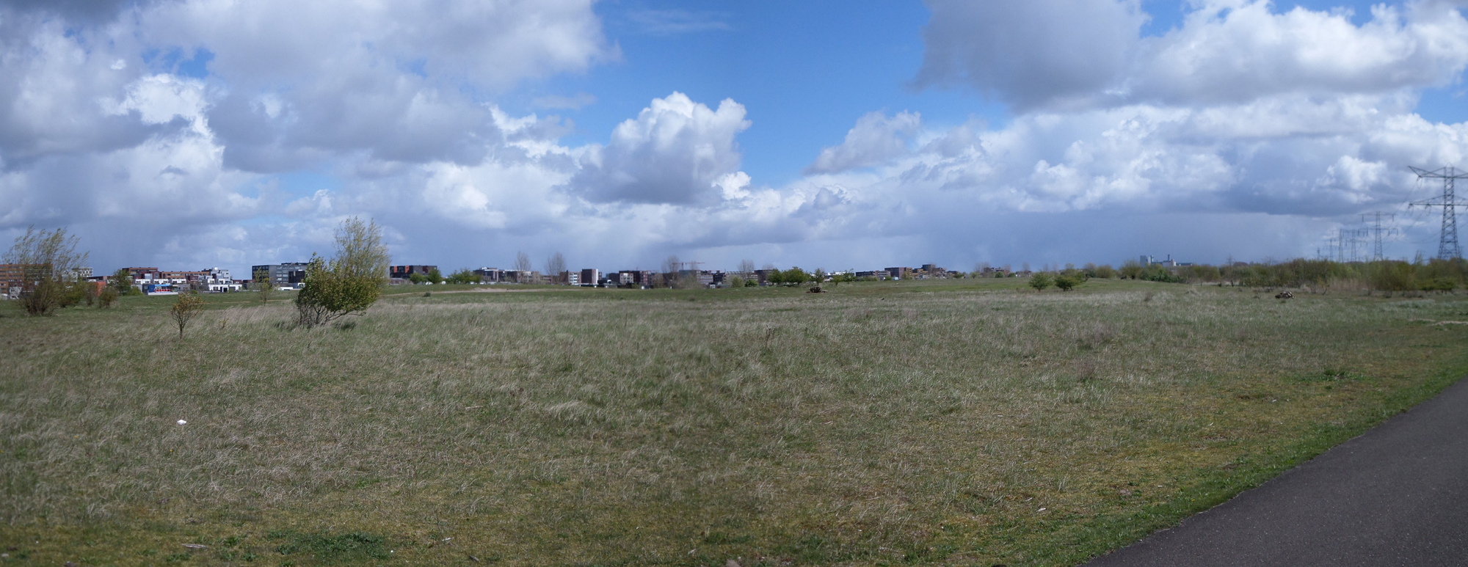
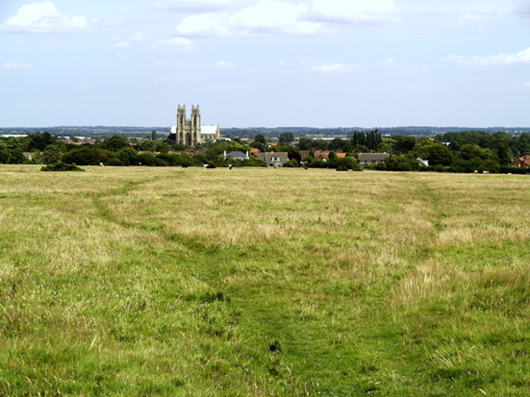
Diemerpark, de ‘Hoogvlakte’
The Green Common of IJburg
Presentatie door Johan Vlug en Kees Lakerveld, 03-03-2020
Vrienden v. h. Diemerpark
De hoogvlakte is een open – leeg gebied die een landschappelijke – natuurlijke sfeer oproept, waaraan het Diemerpark voor een groot deel z’n identiteit ontleent.
Dat moet in de plannen en het beheer nadrukkelijk veiliggesteld worden.
Beverley Common, Yorkshire, UK

Slide 2
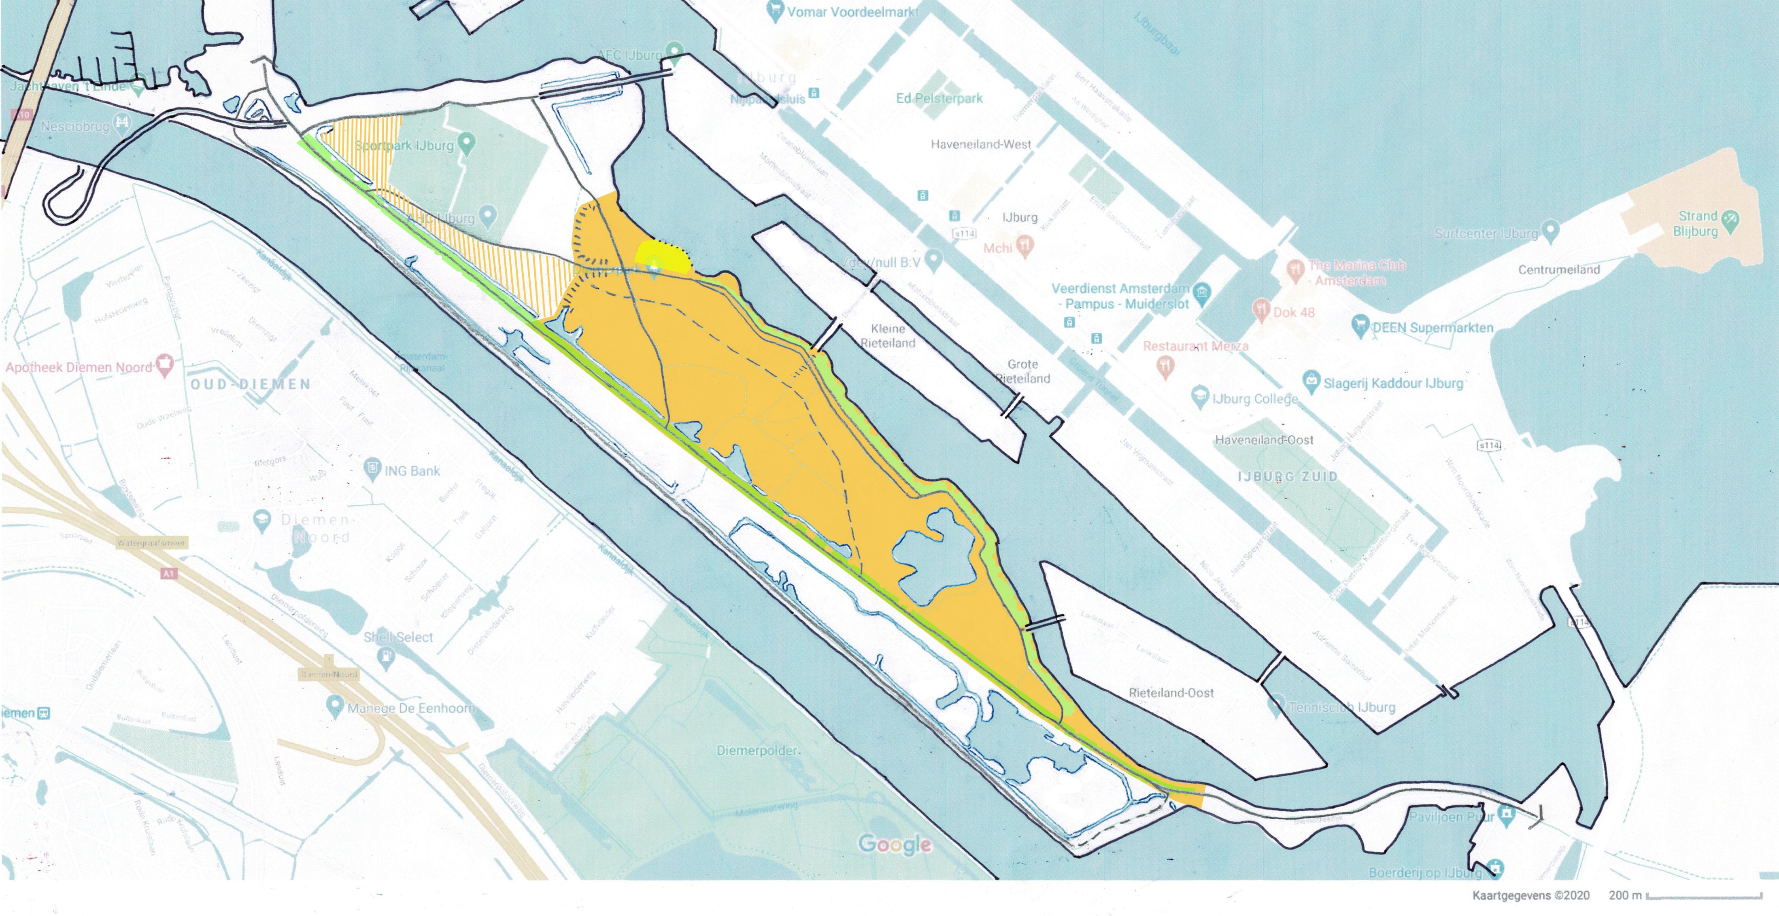
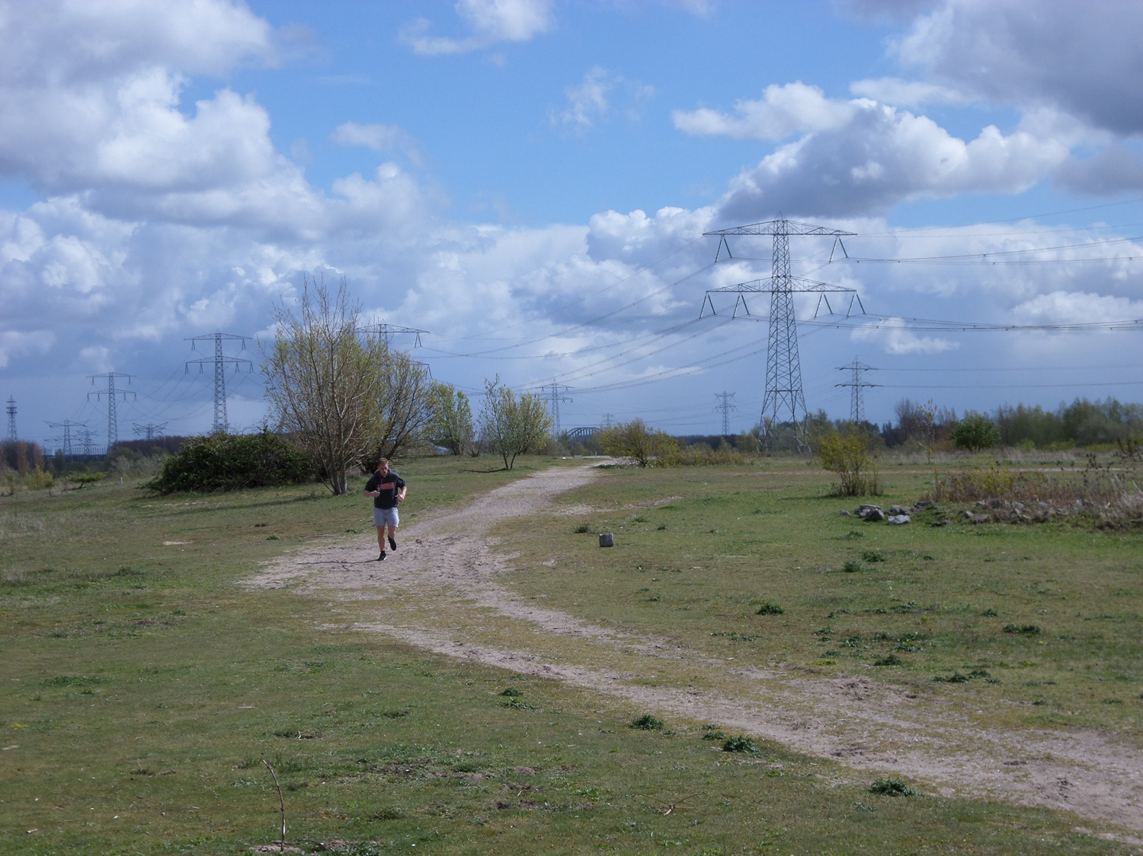
1. De Hoogvlakte is een open – leeg gebied die een landschappelijke – natuurlijke sfeer oproept, waaraan het Diemerpark voor een groot deel z’n identiteit ontleent.

Slide 3
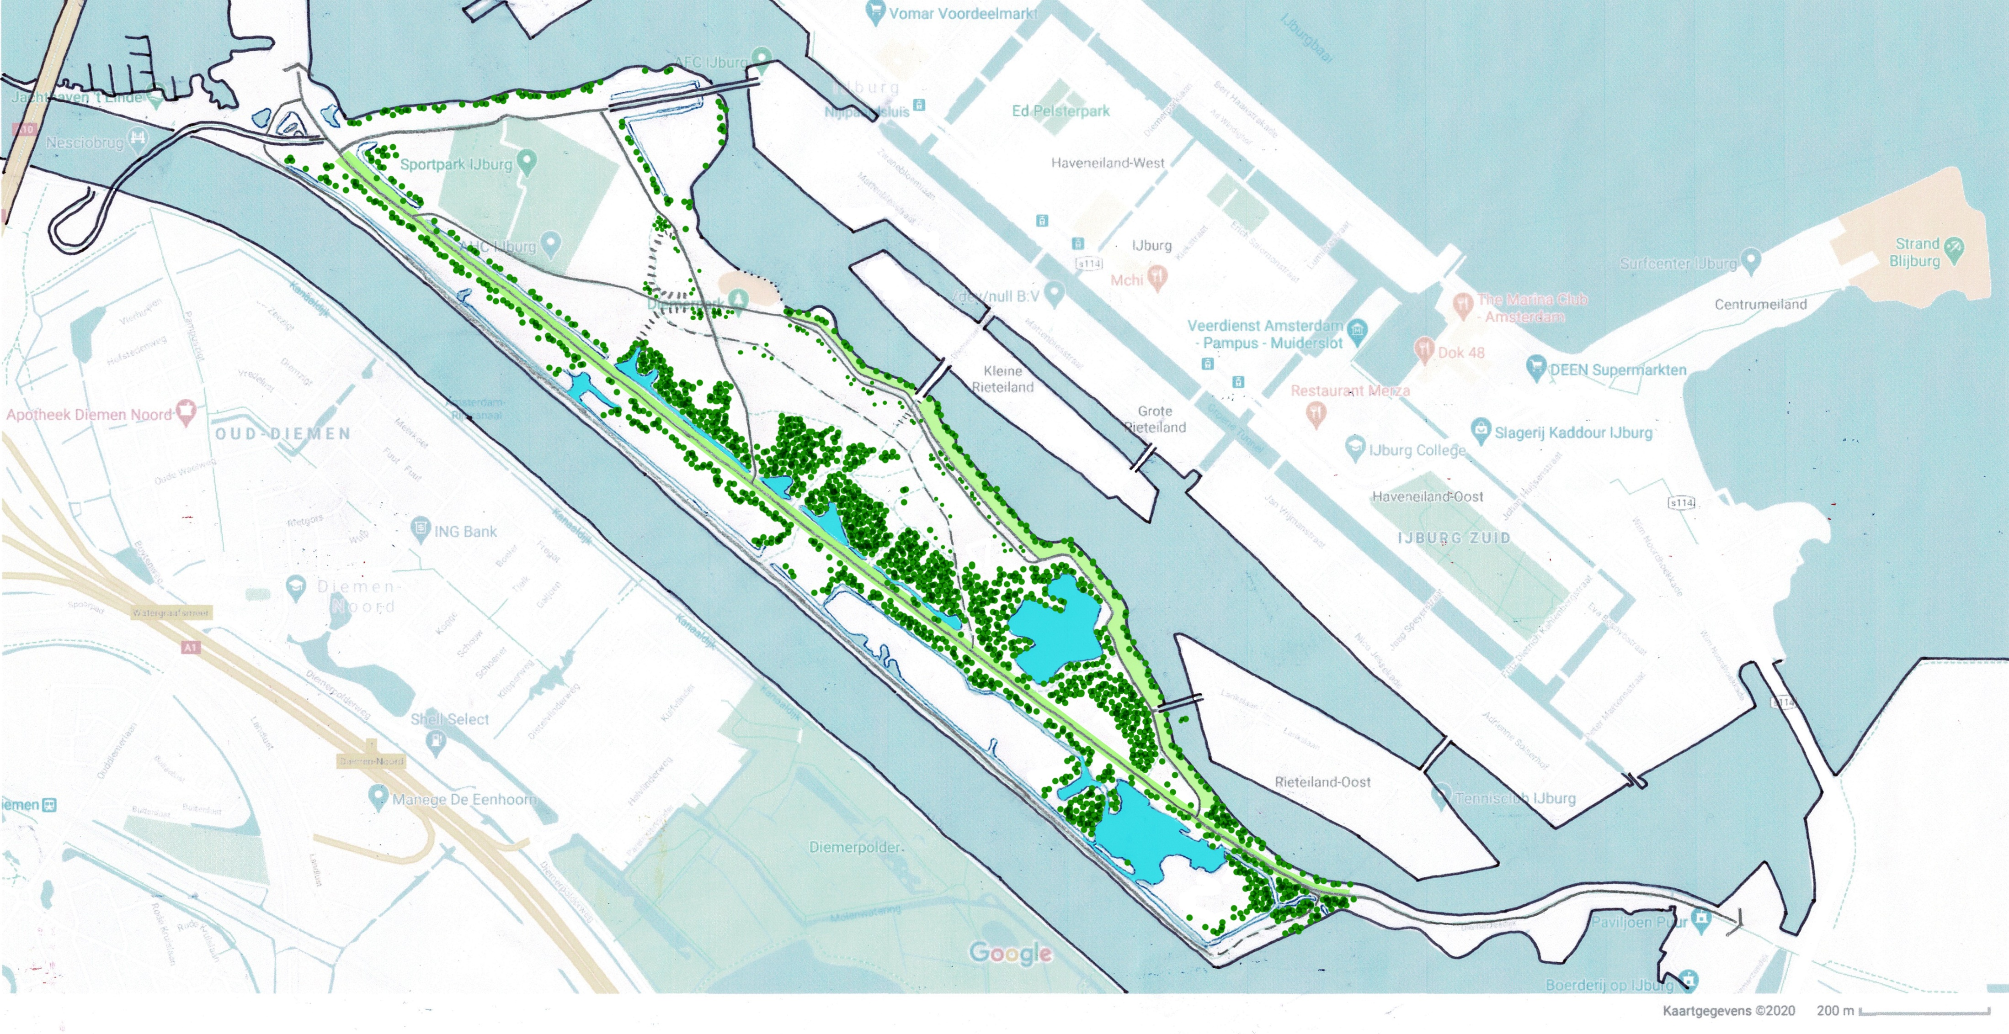
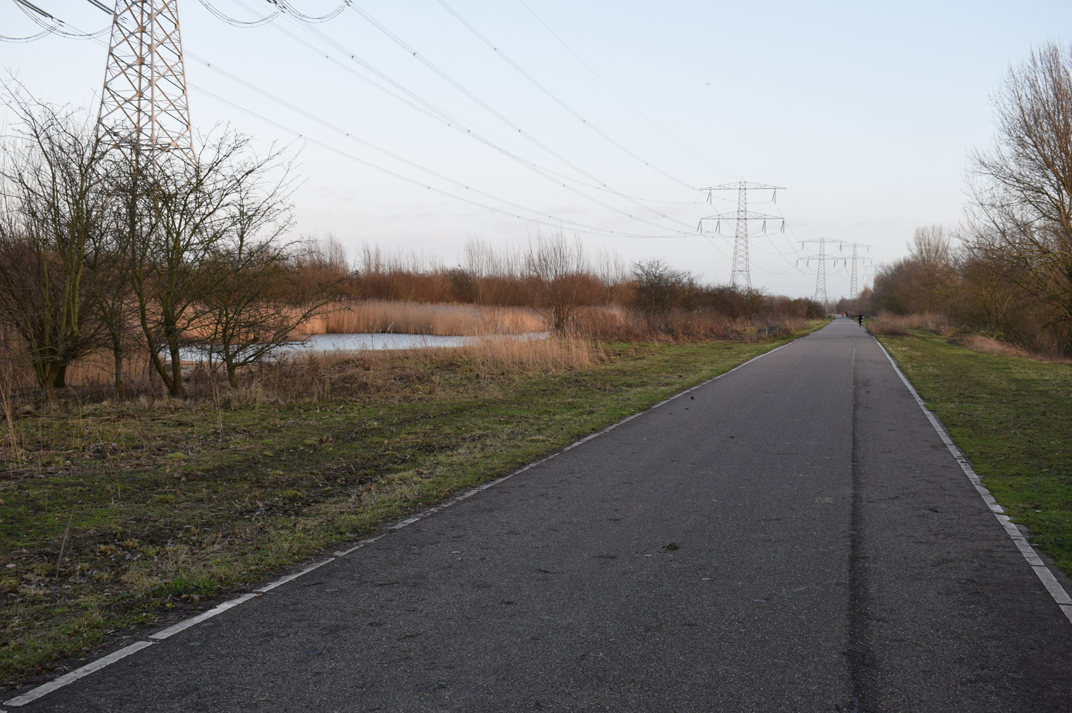
De (struweel-)vegetatie en het watersysteem van het zuid-talud van de Hoogvlakte (de zone met de ‘kleigeulen’ en de Grote vijver), vormt een onlosmakelijk geheel met de ARK-zone, wat betreft de natuurwaarden en de ruimtelijke beleving.
De Diemerzeedijk en de bermstroken zijn daarin opgenomen.
Van de broedvogels in het Diemerpark komt krap 60% in de ARK-zone voor en ruim 40% in de vegetatie van de Hoogvlakte.
De begroeide omgeving van de Diemerzeedijk in het Diemerpark

Slide 4
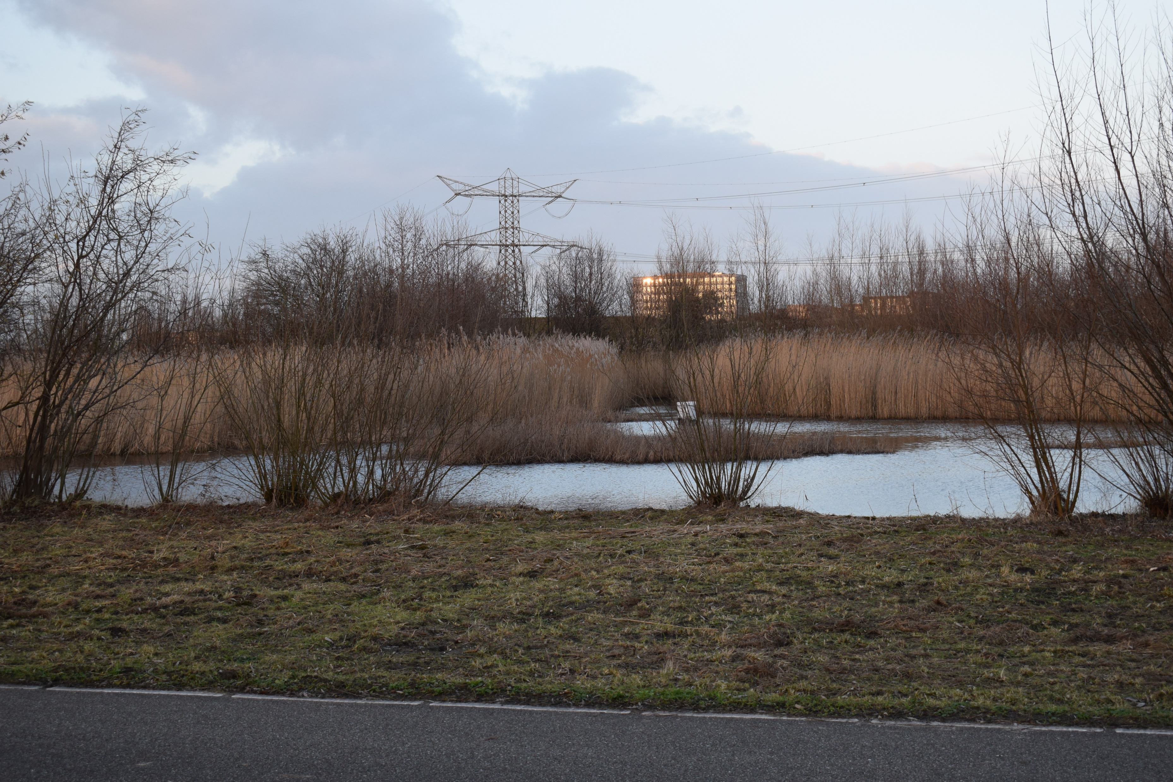
Eén van de
natuurvijvers langs
de Diemerzeedijk
als wateropvang,
via de kleigeulen,
van de Hoogvlakte:
een ontworpen
samenhangend
systeem.

Slide 5
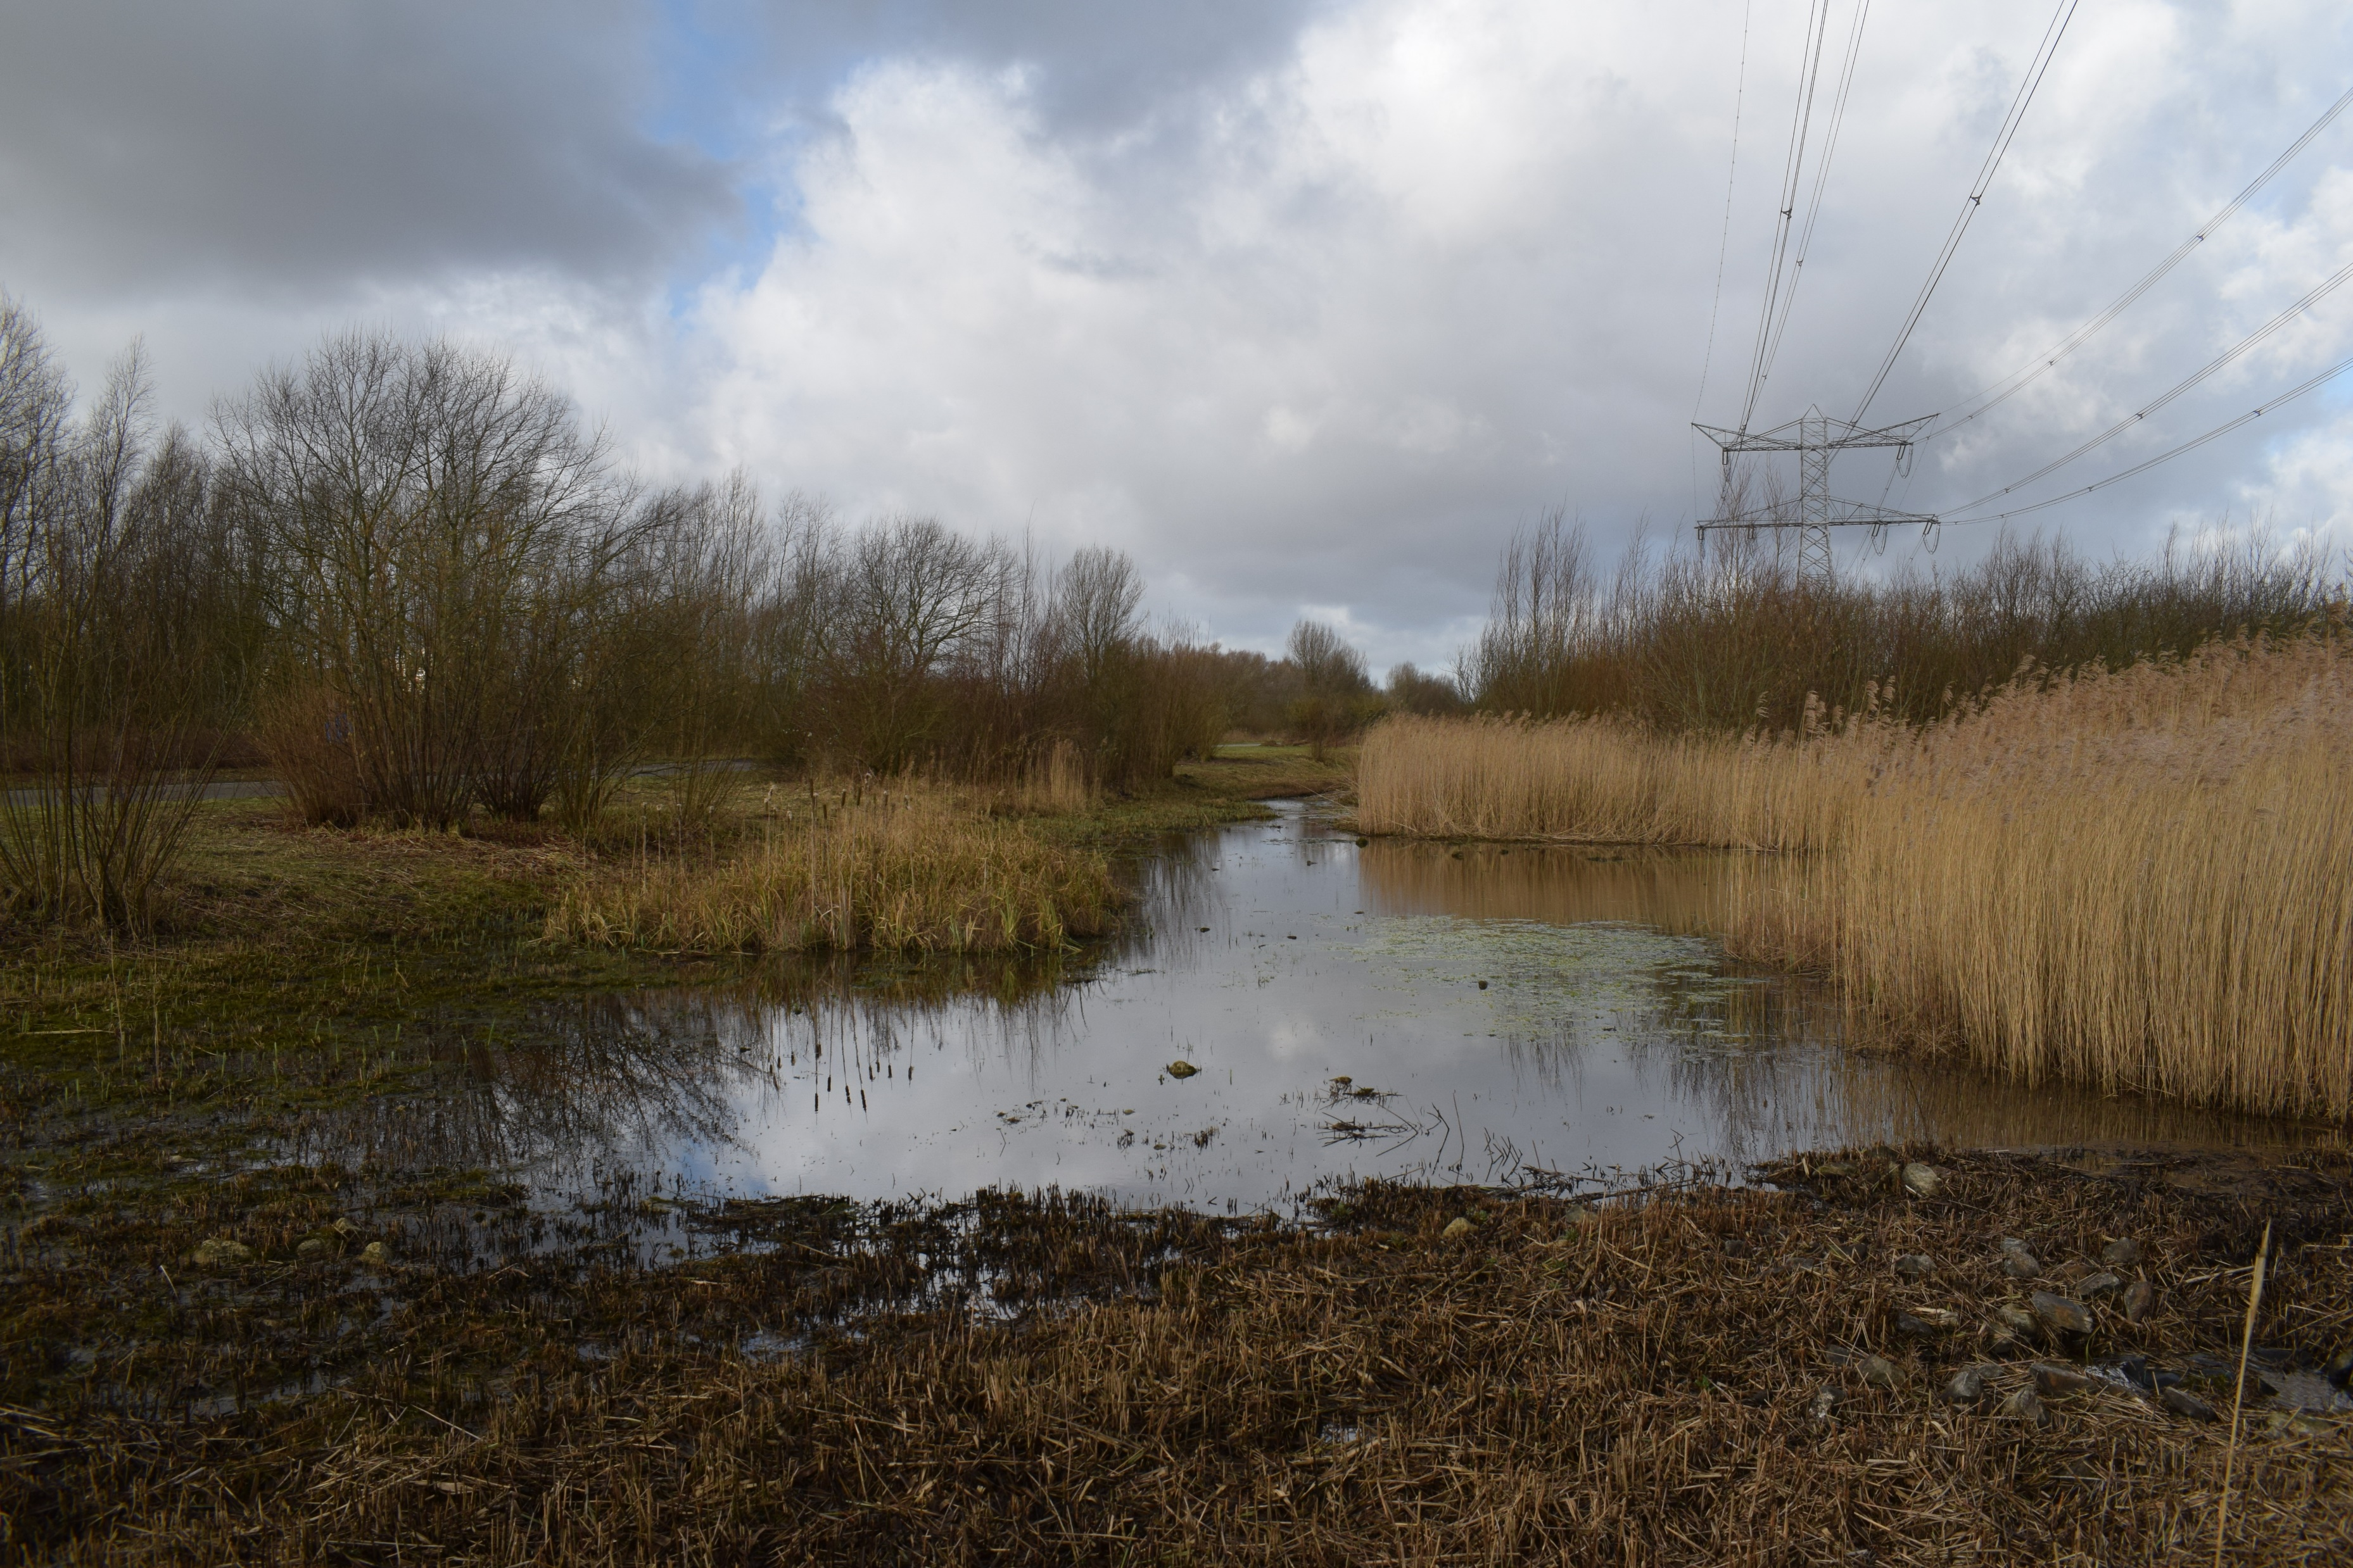
De meest zuidelijk
gelegen natuur-
vijver langs de
Diemerzeedijk,
dicht bij de
Grote Vijver,
vangt het minste
water op,
waardoor deze
vijver vaak droog
staat.
Is dat te
verbeteren?

Slide 6
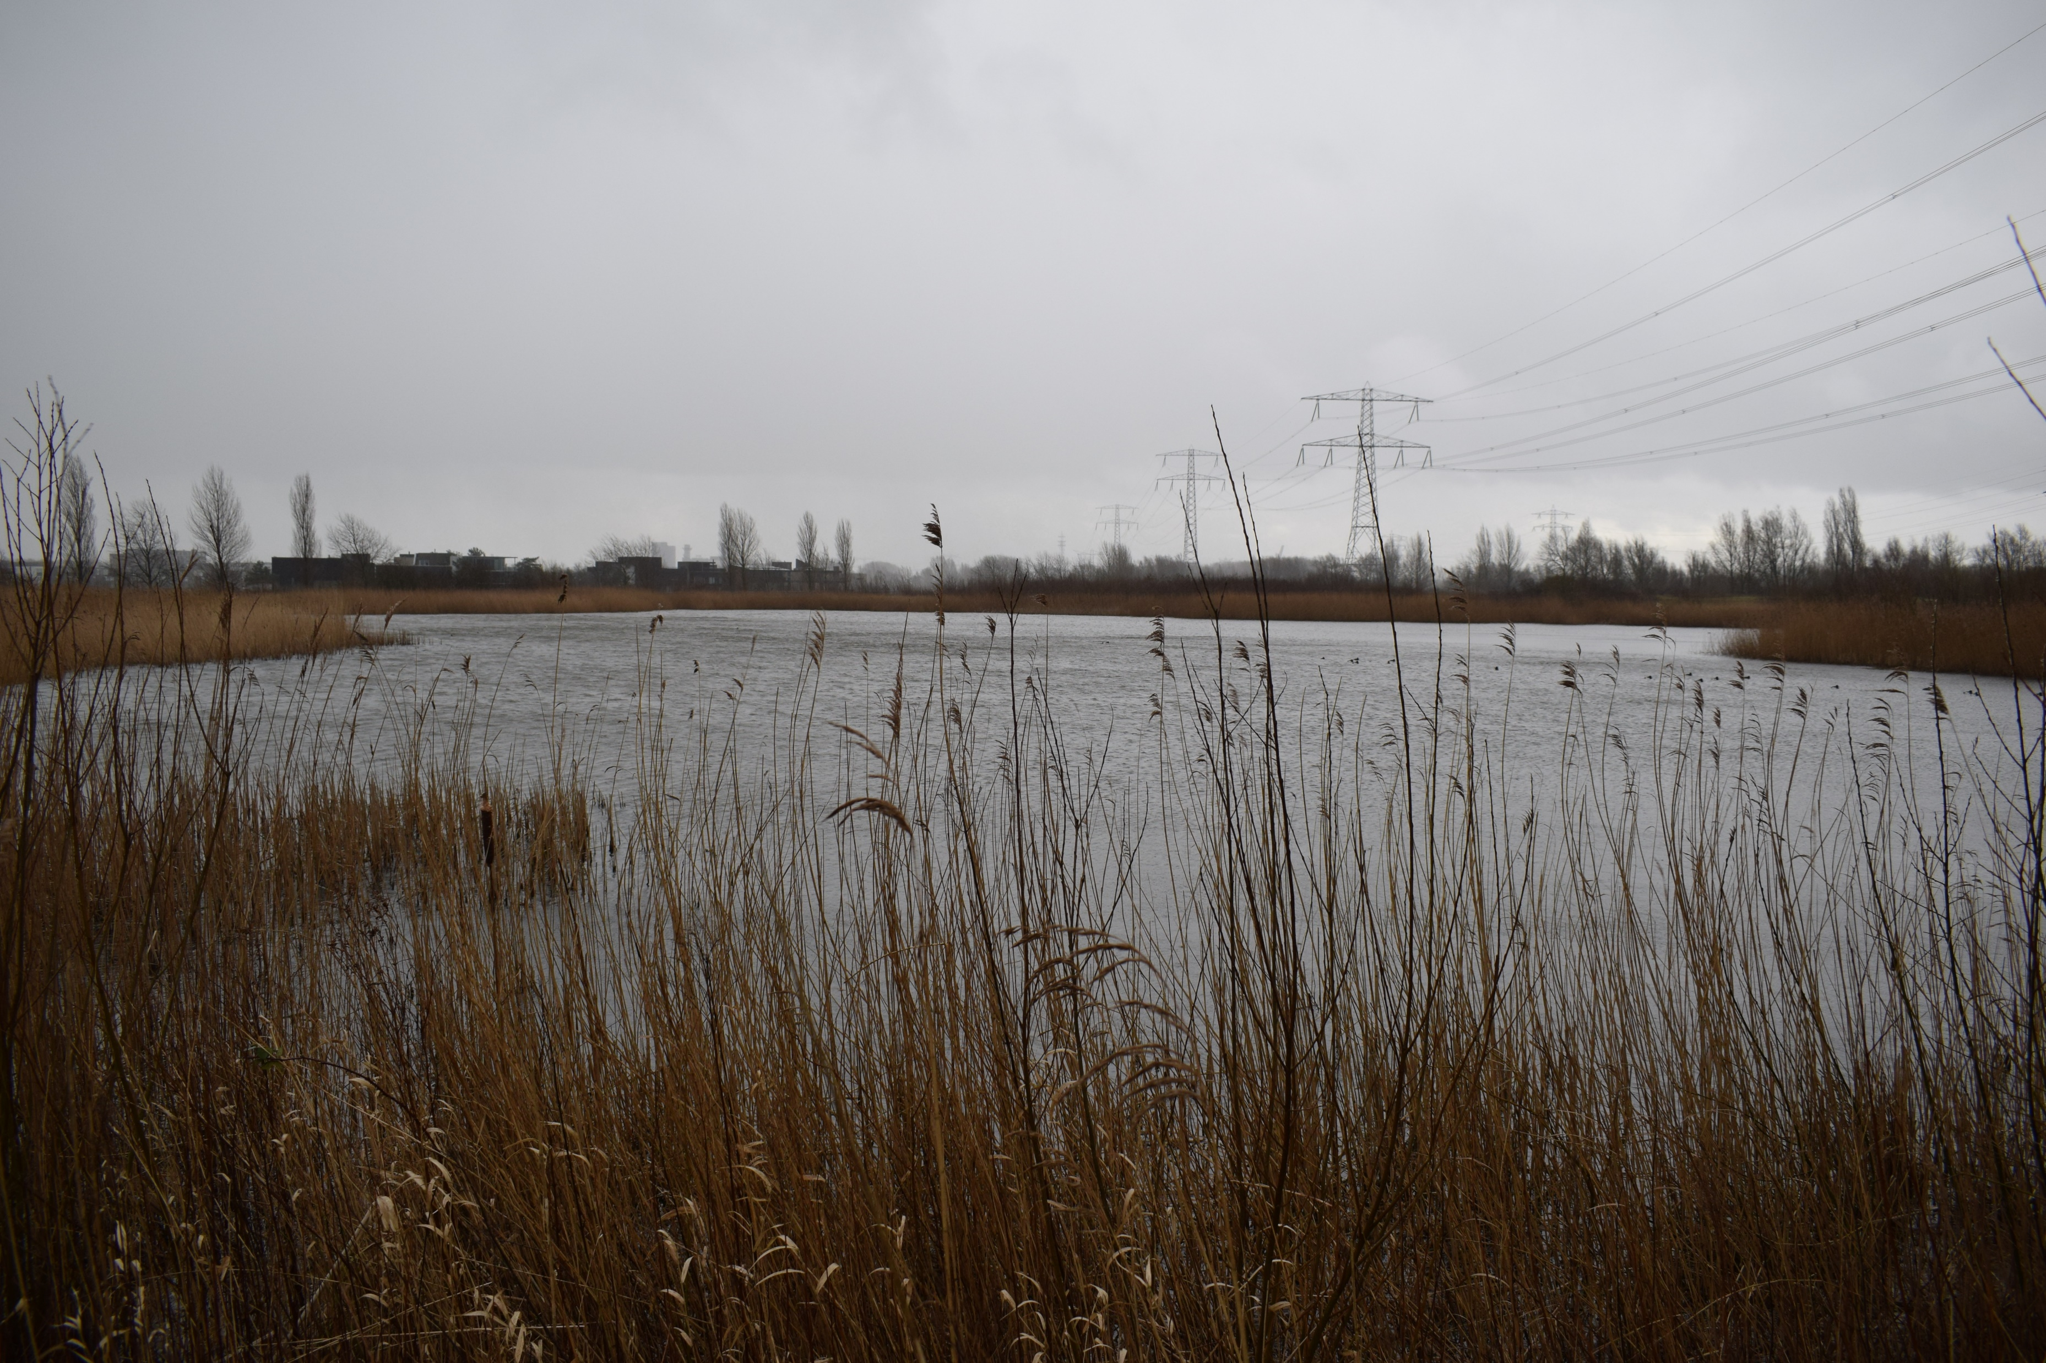
Zicht op de
Grote Vijver vanaf
de Diemerzeedijk.
Met enige moeite
kan men een blik
op de Grote Vijver
werpen.

Slide 7
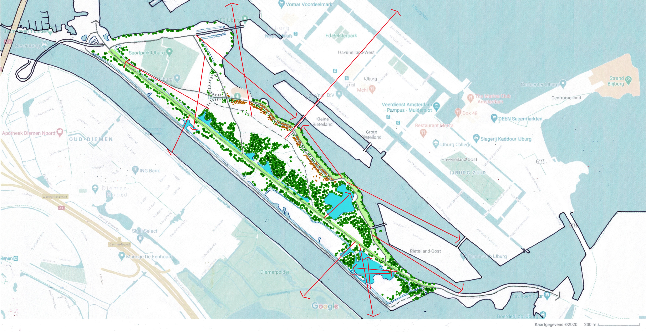
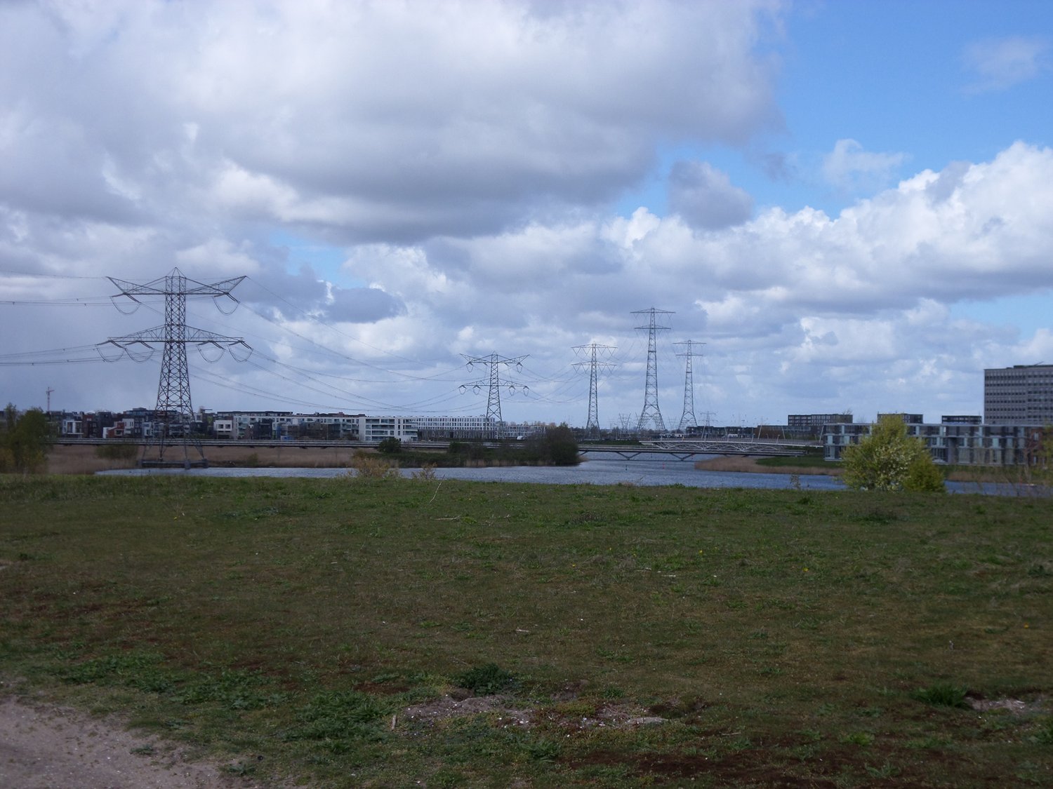
3. De Hoogvlakte aan de noordzijde beter markeren door het aanvullend beplanten van de taludstrook aan de noordzijde en het planmatig aangeven van markante zichten en panorama’s, waardoor het mogelijk is om vanuit het beheer rekening te houden met deze uitzichten.
Zicht vanaf de Hoogvlakte over het water op het Steigereiland

Slide 8
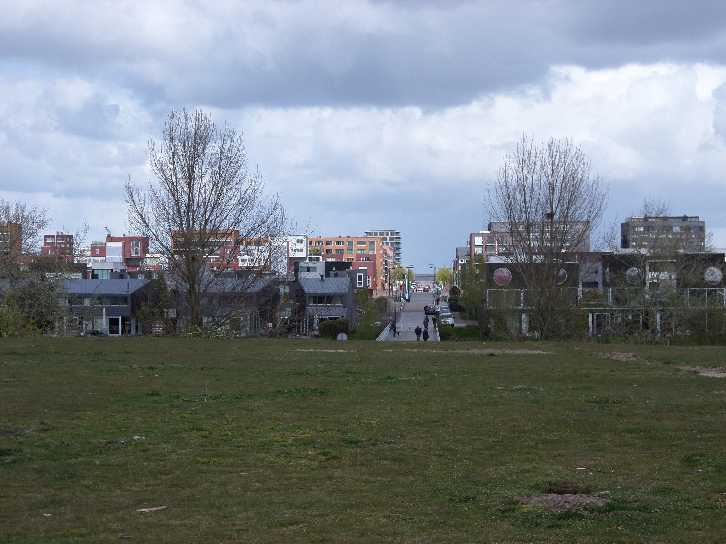
Zicht vanaf de Hoogvlakte
via de Diemerparklaan op
de IJburgbaai in de verte.

Slide 9
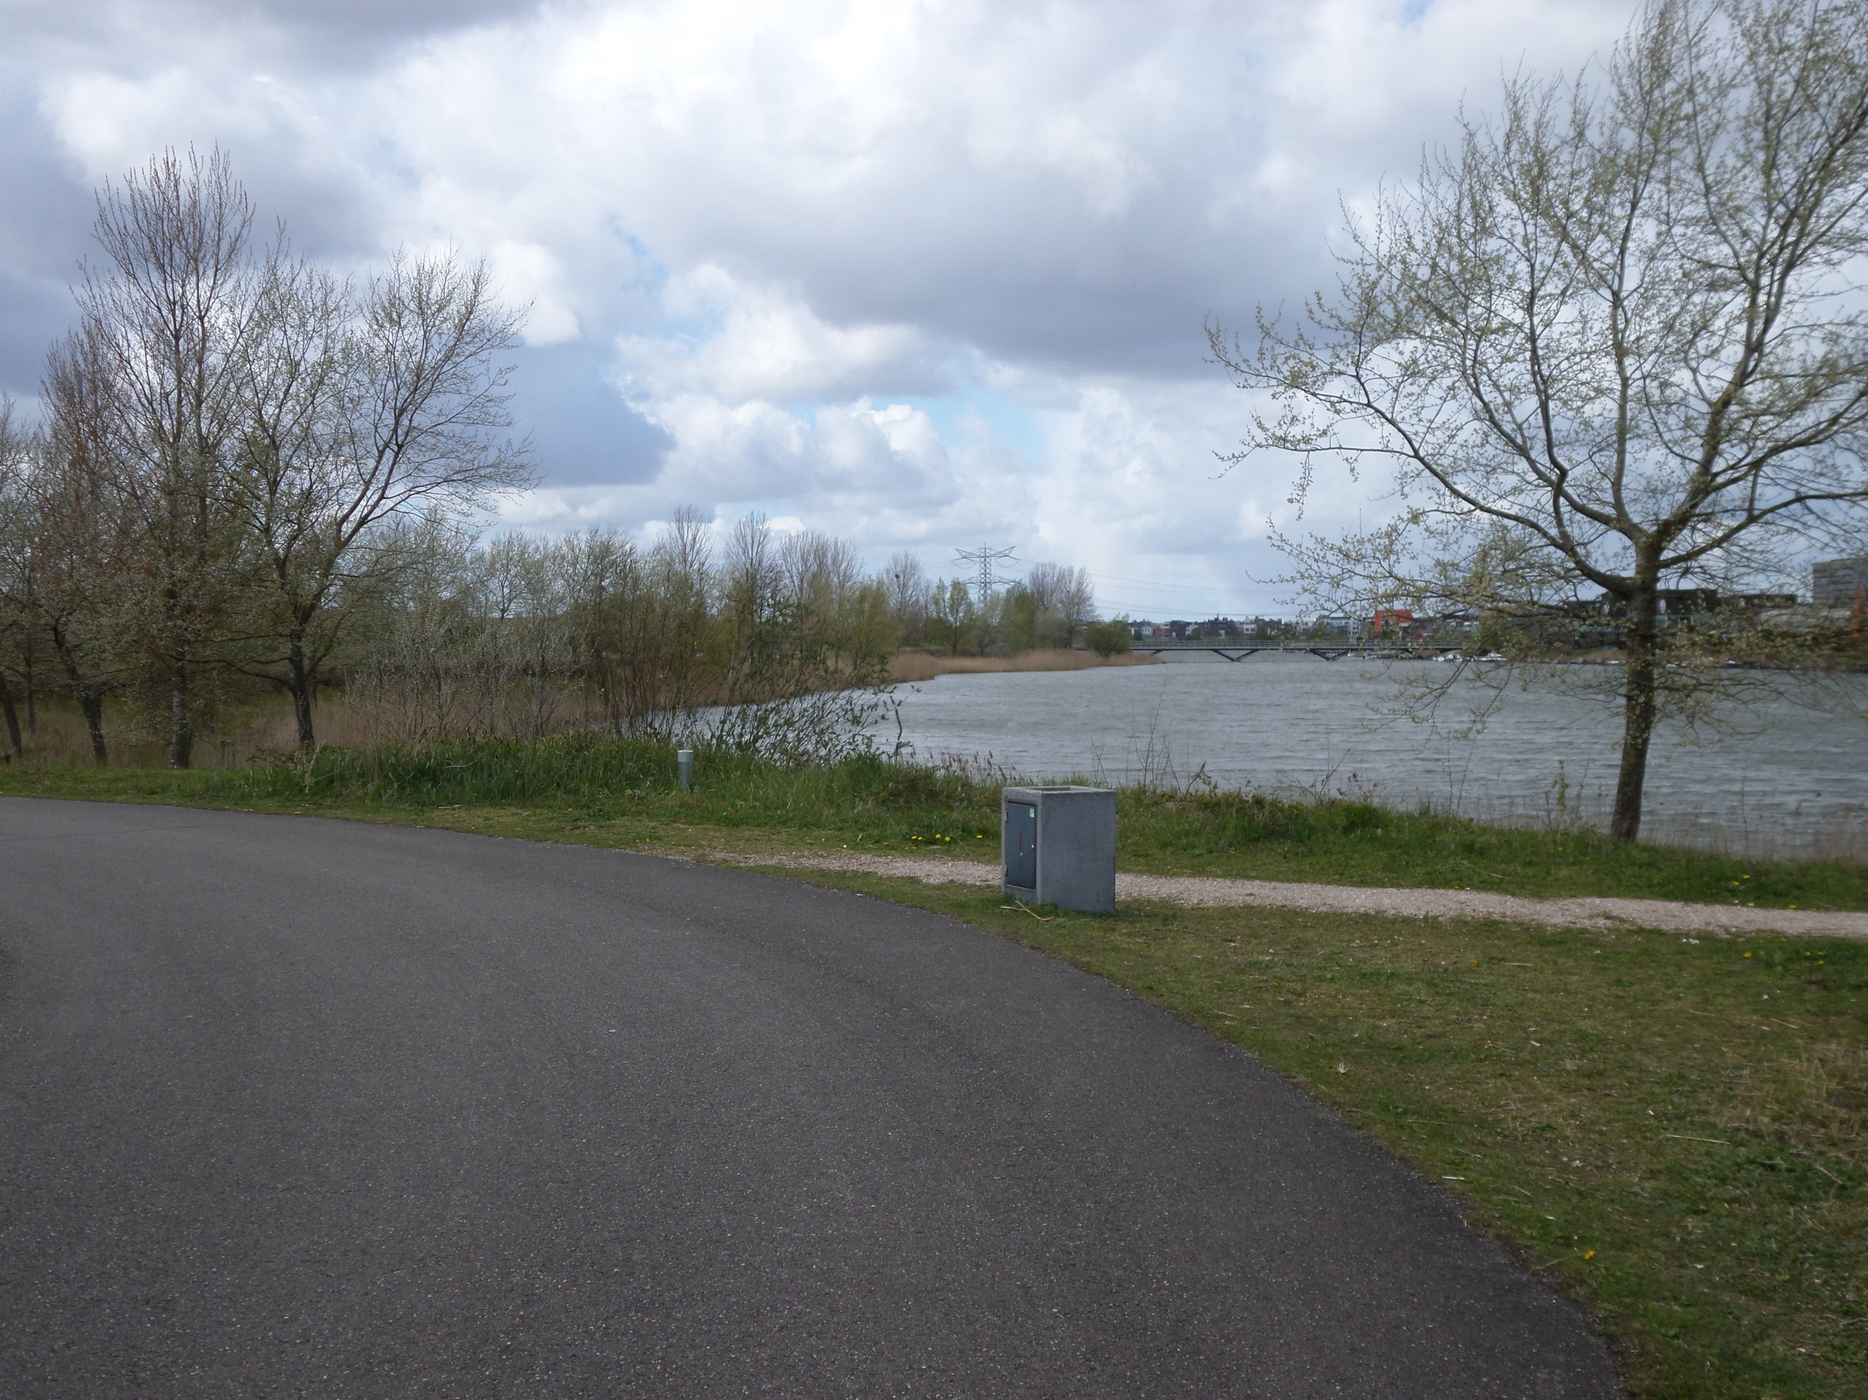
Zicht vanaf een bocht
in het Waterkeringpad
over het water tussen
het Diemerpark en
het Kleine Rieteiland.
Men kijkt nog onder
de toegangsbrug vanaf
de Diemerparklaan door.

Slide 10
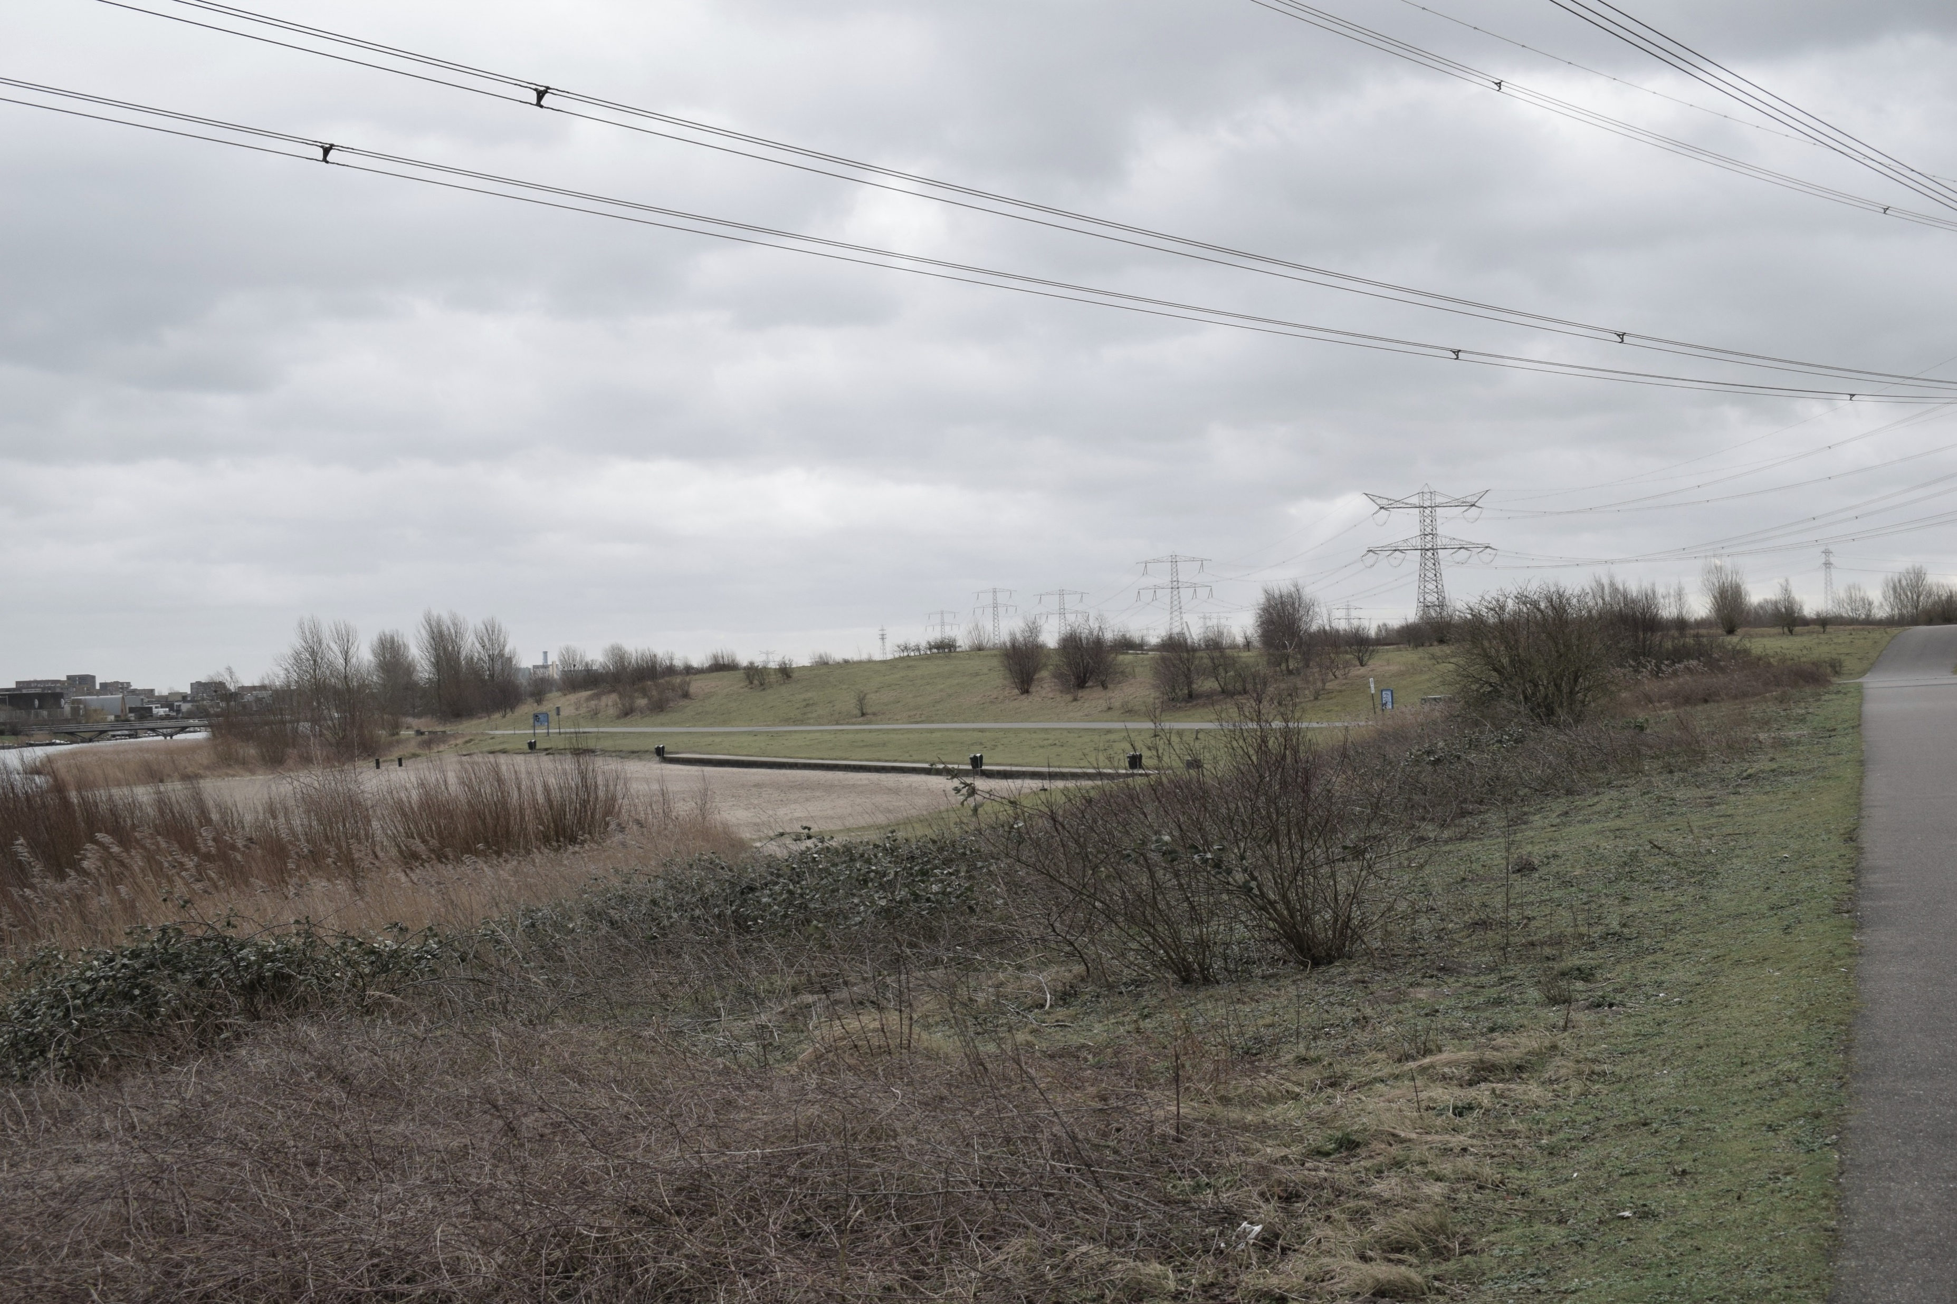
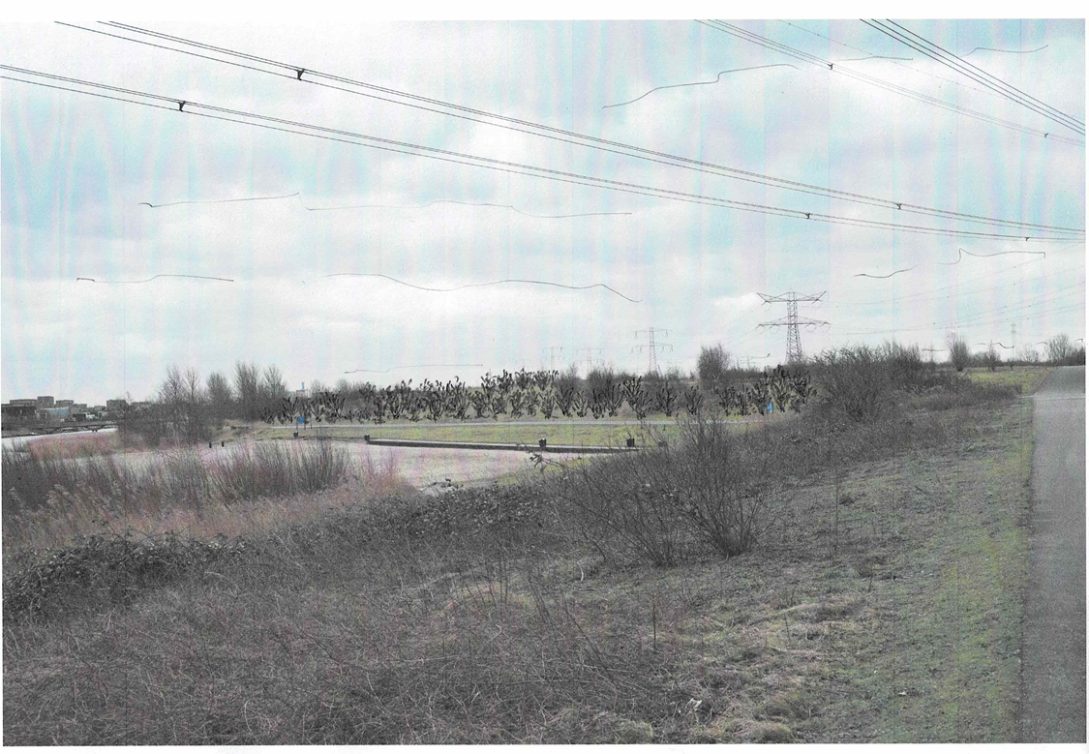
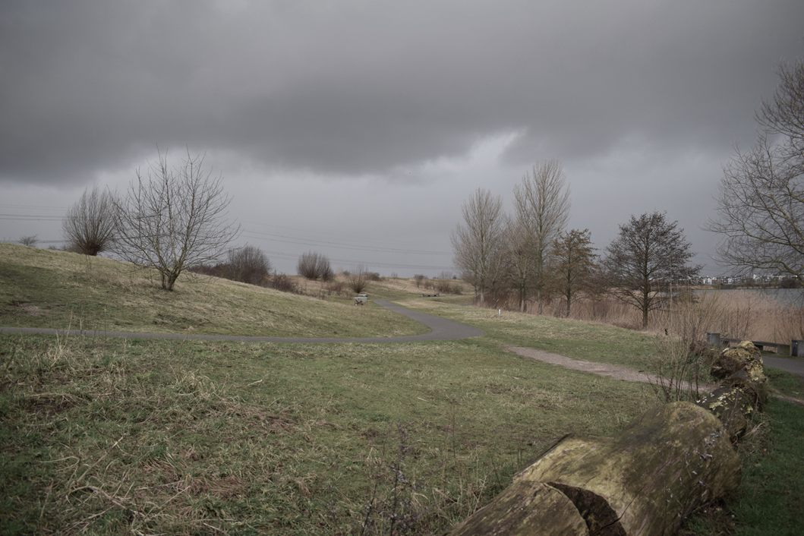
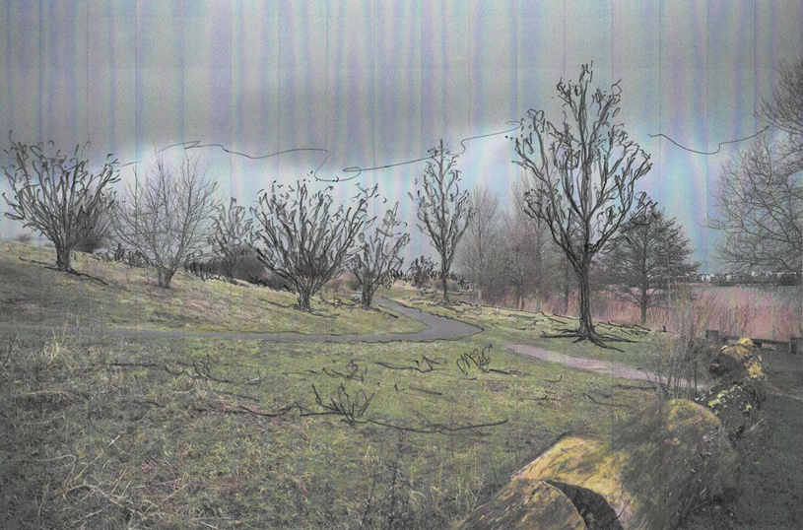
Voor
aanplant
Na
aanplant
Voorstel
aanplant
struiken op
noordtalud
Hoogvlakte
Voor
aanplant
Na
aanplant

Slide 11
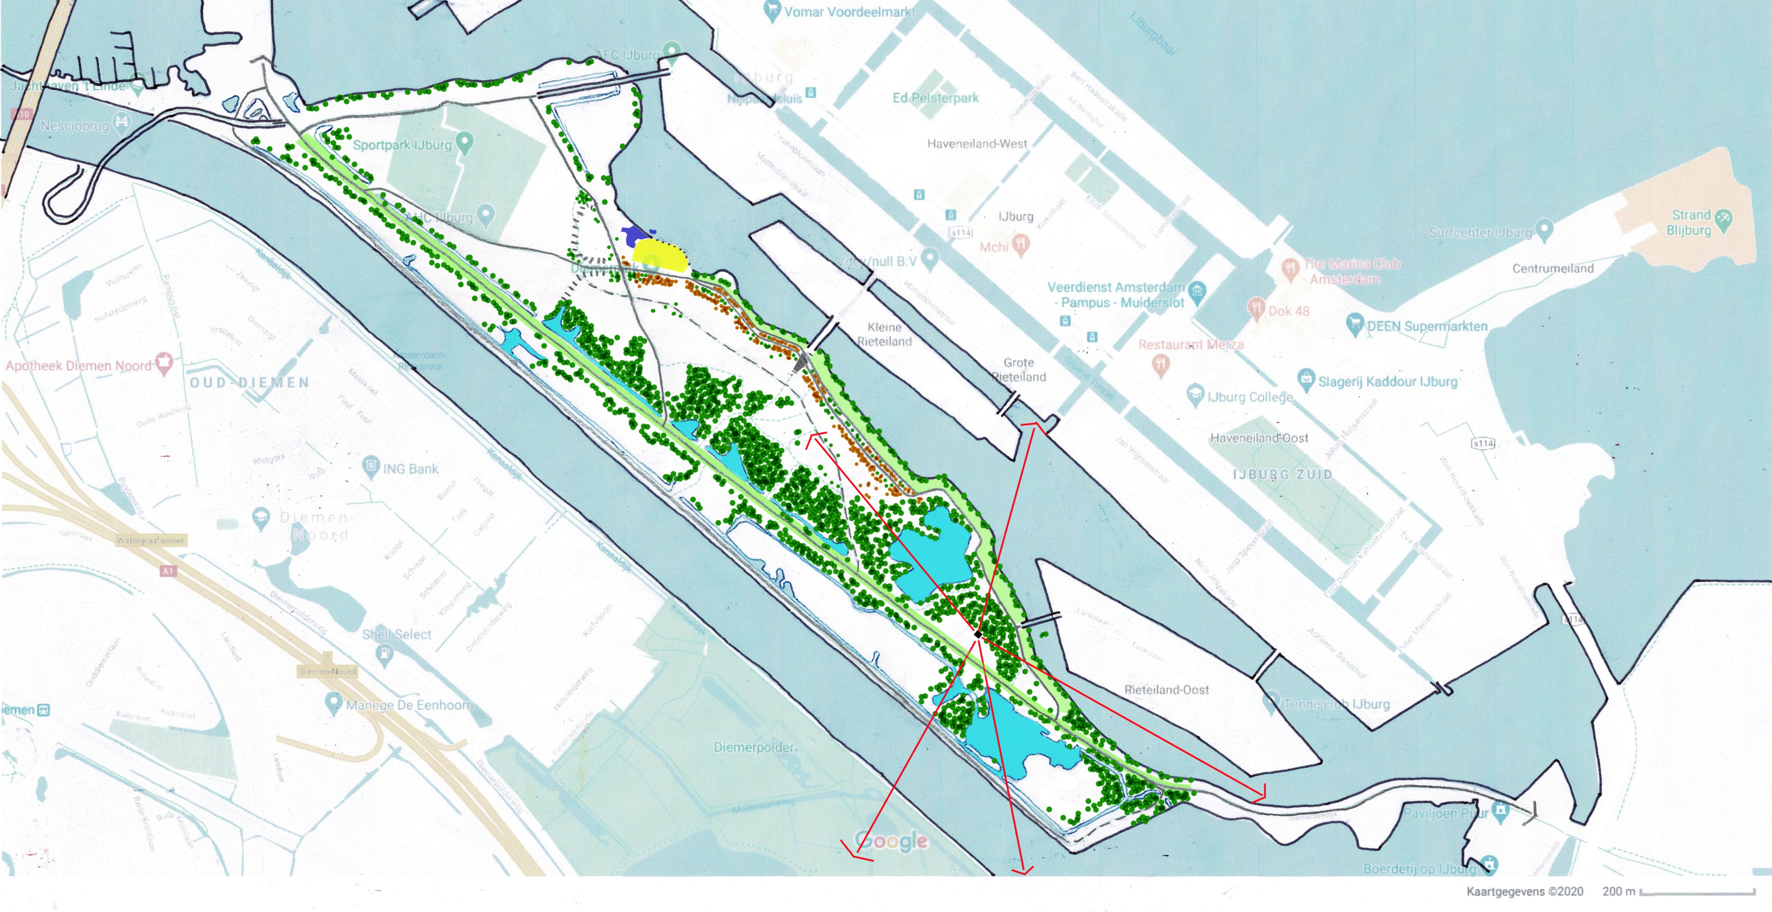
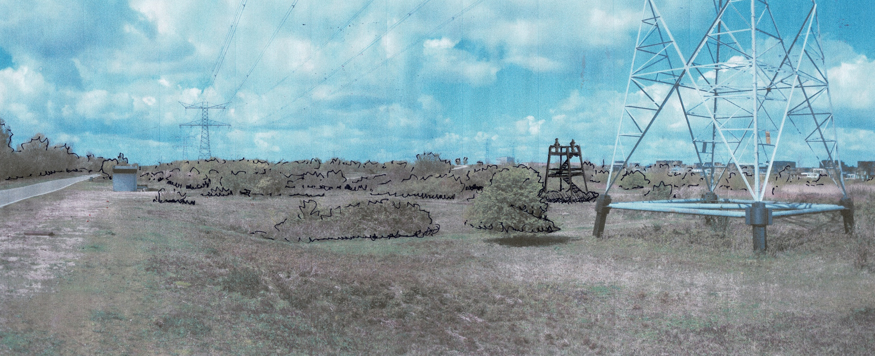
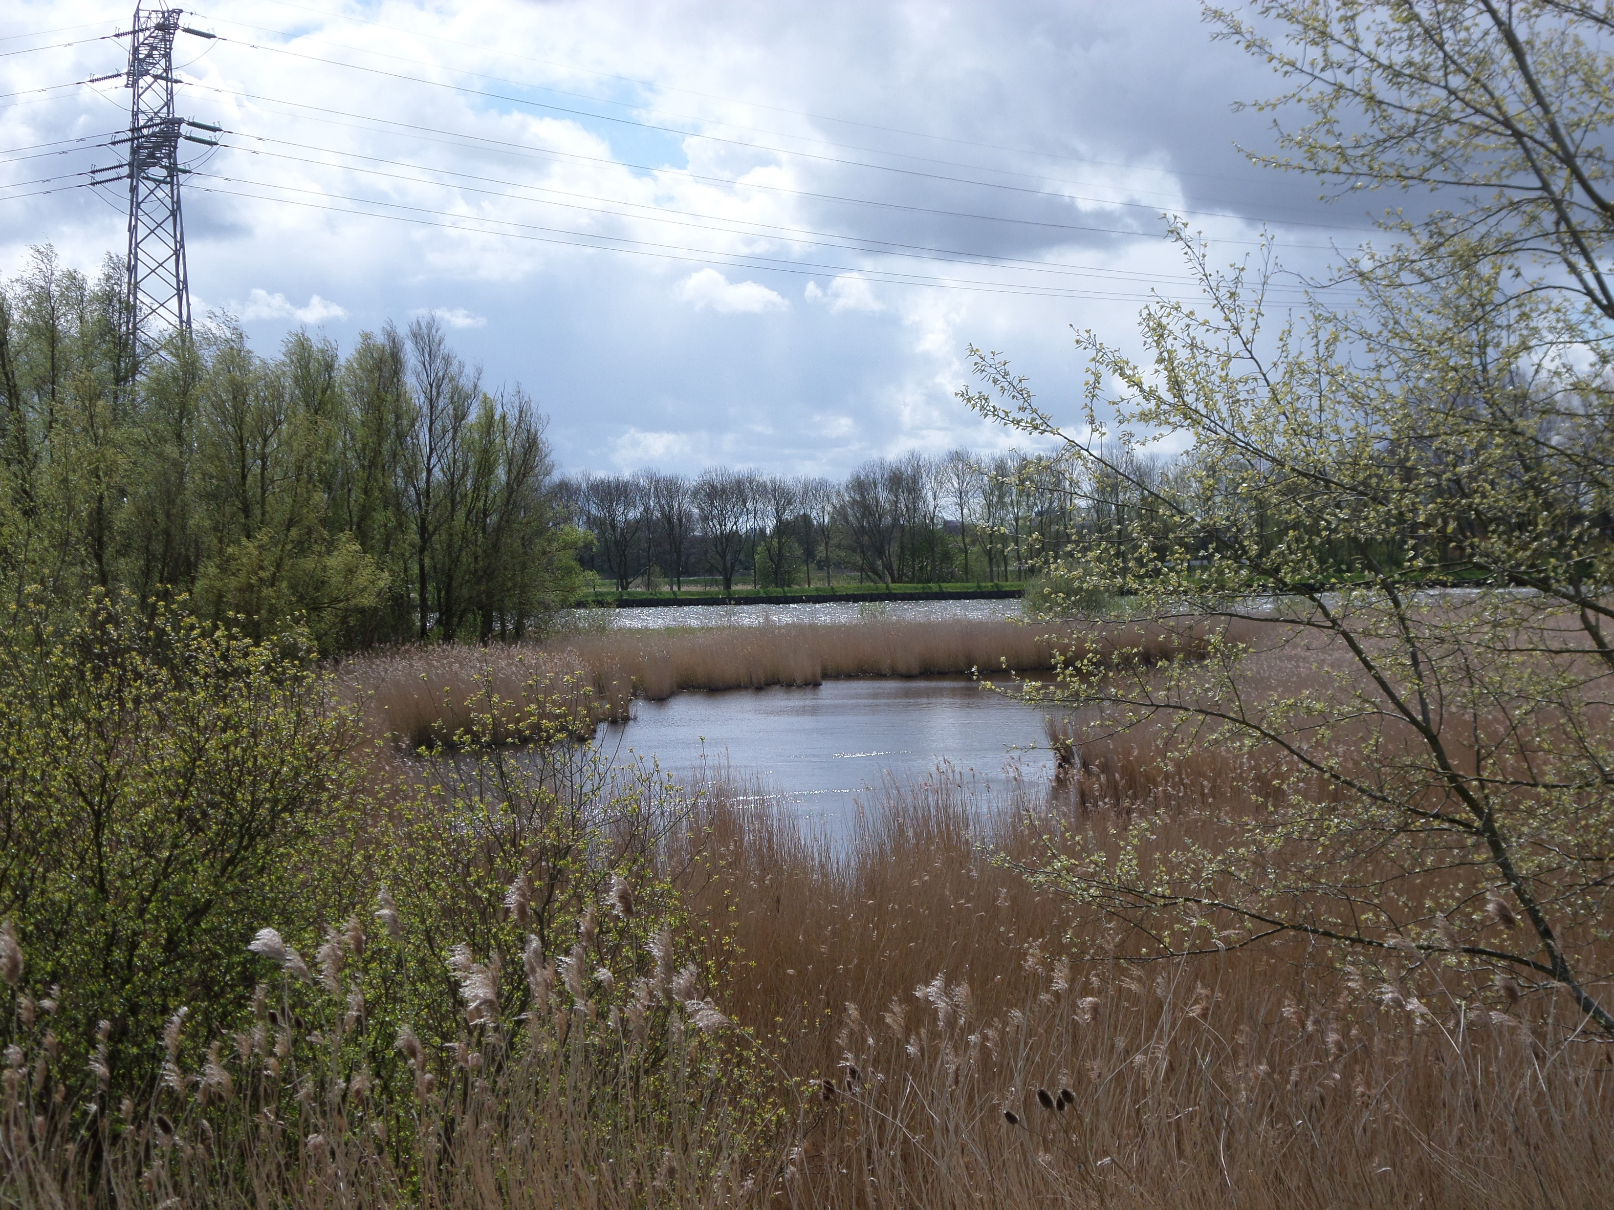
Enkele aanvullende voorzieningen toevoegen aan ‘Hoogvlakte’:
- Verhoogd uitkijkplatform (in omgeving van zuidpunt ‘Hoogvlakte’)
- Verbeterde entree tot Hoogvlakte vanaf brug Diemerparklaan
- Plek voor ‘natuurlijk spelen’ bij recreatiestrand

Slide 12
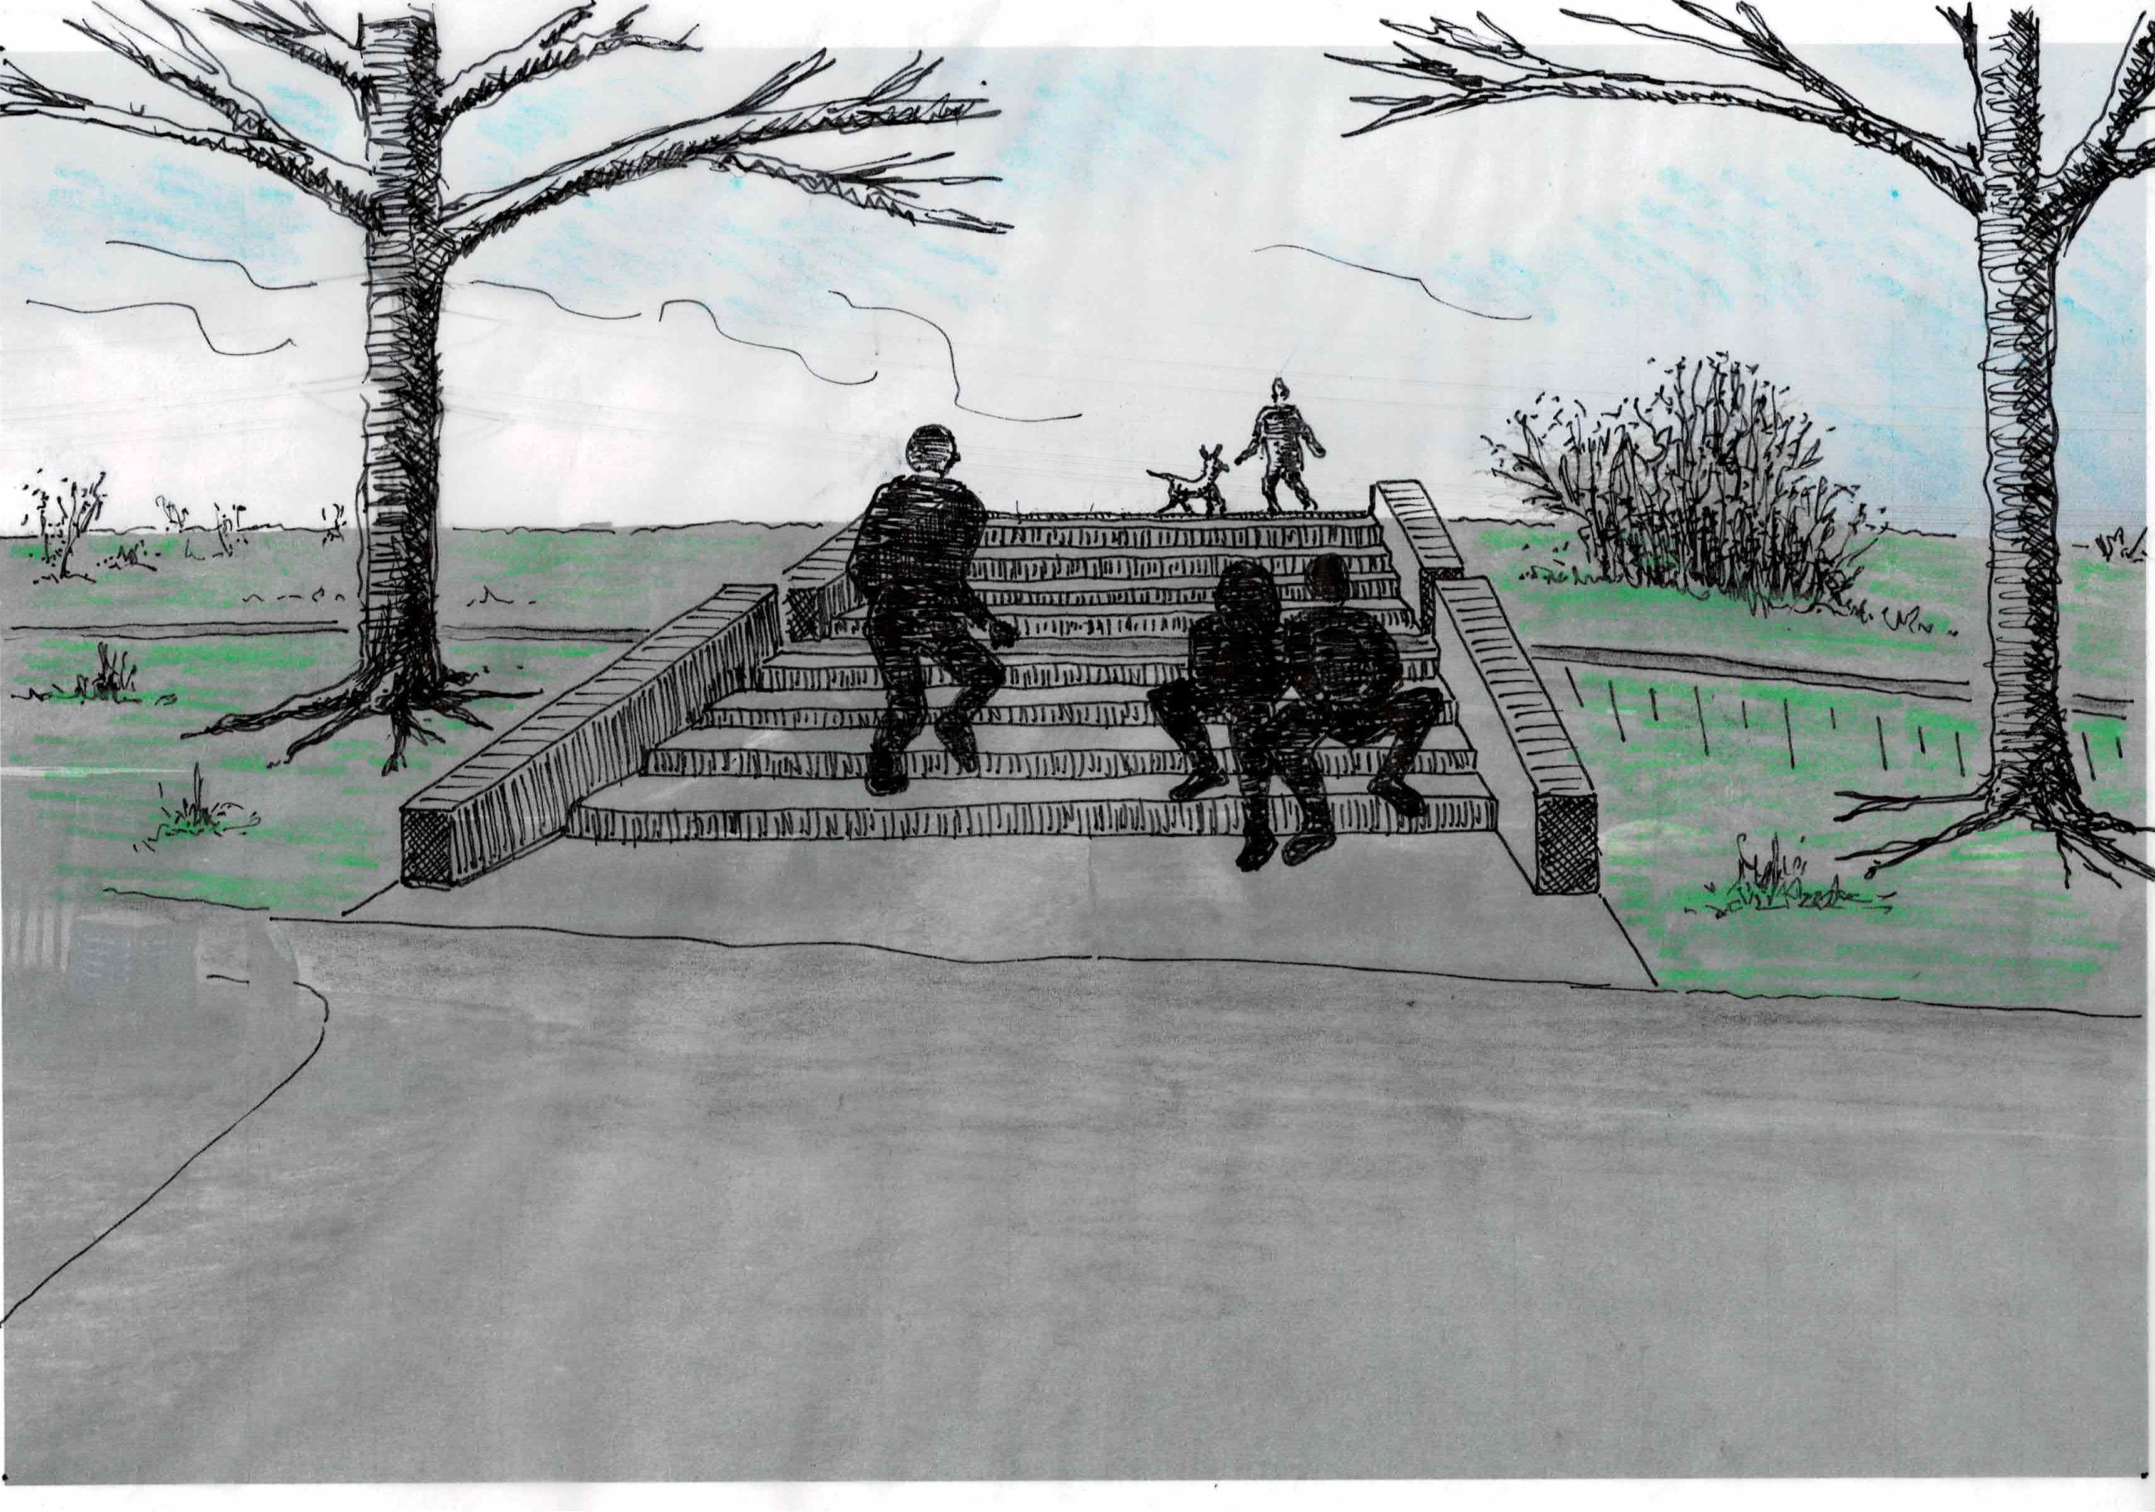
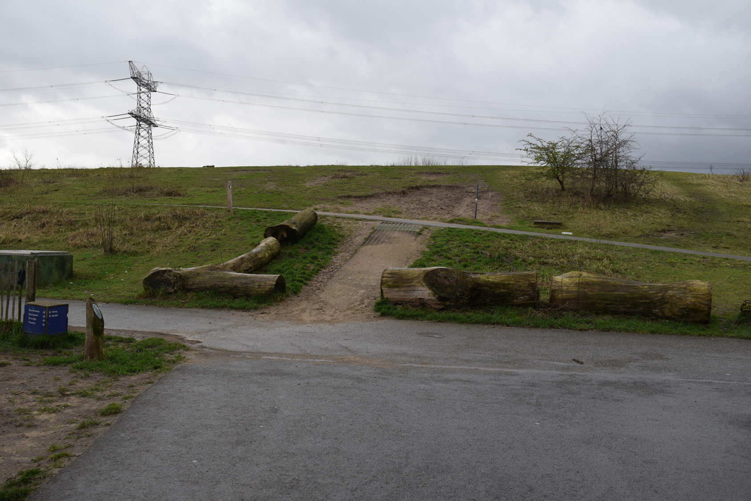
Entree tot de Hoogvlakte vanaf de Diemerparklaan: de huidige situatie vraagt om een structurele verbetering.
De impressie is louter bedoeld als suggestie.
Er zijn heel veel alternatieve voorstellen mogelijk.
Maar er moet wel wat gebeuren!

Slide 13
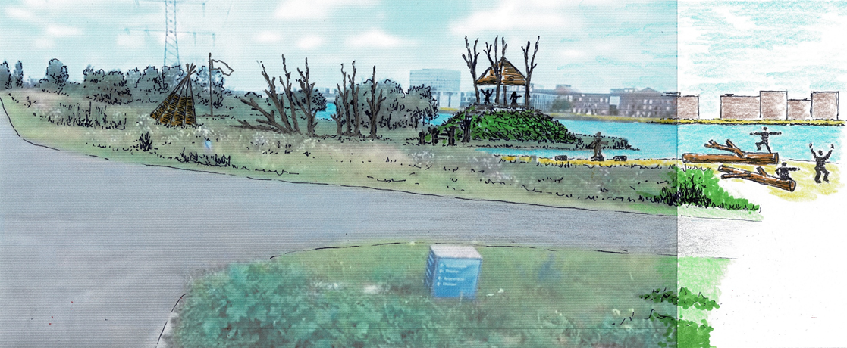
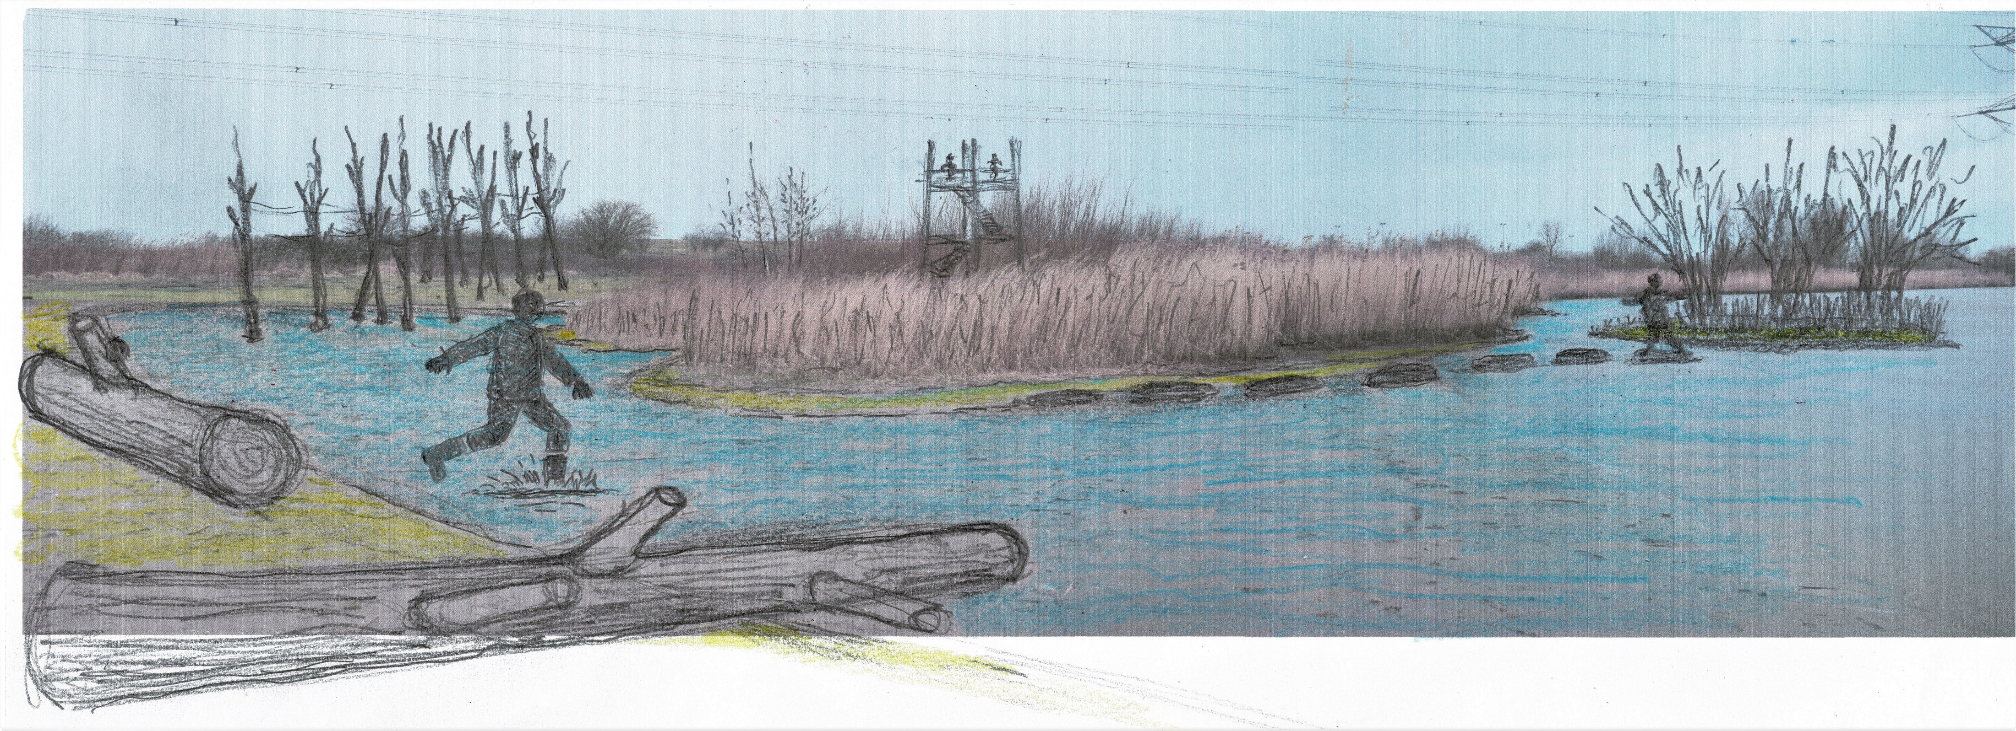
Voorstel om plek in te richten
voor ‘Natuurlijk spelen’
bij het recreatiestrand.
Water en ‘plas-dras’ situaties
vormen aantrekkelijke opties.
De impressies zijn louter
bedoeld als twee verschillende
suggesties.
Er zijn veel alternatieve
voorstellen mogelijk!

Slide 14
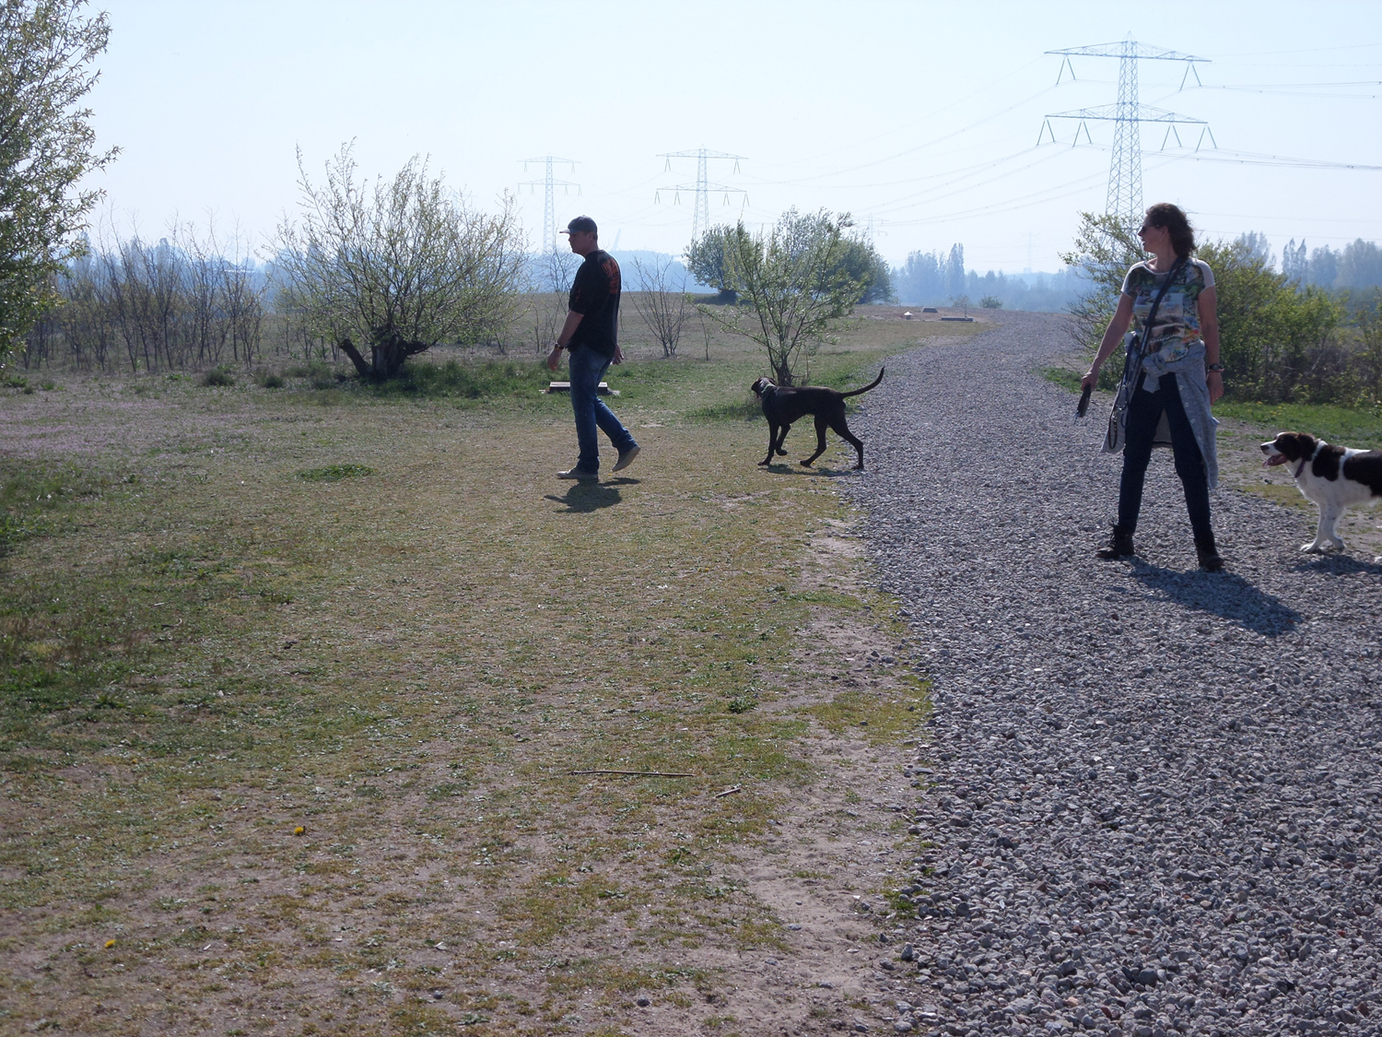
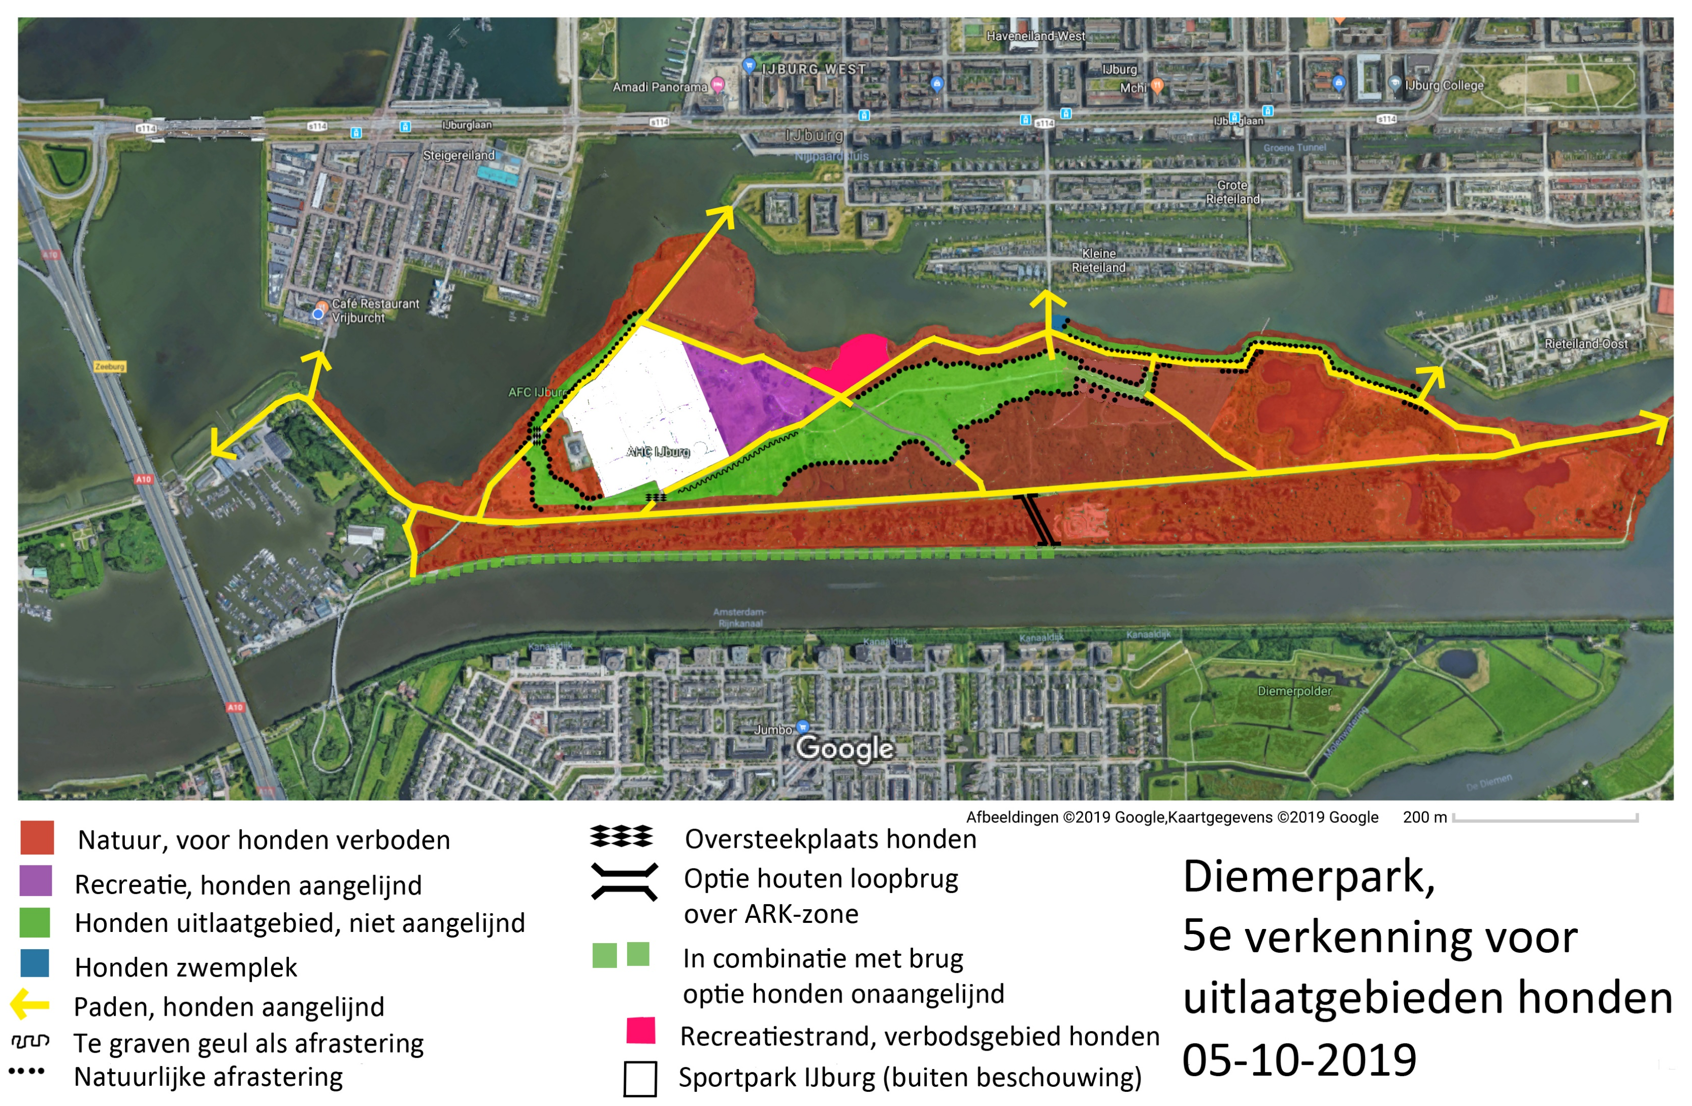
5. Voor het uitlaten van honden streven naar een “eenvoudig” en handhaafbaar plan,
- waarbij het mogelijk is om vanaf de toegangsbruggen van het park ‘ommetjes’ te kunnen maken, - een redelijk oppervlak van het park daarvoor beschikbaar komt,
- de natuur op een degelijke en robuuste manier wordt veilig gesteld
(aanvullende voorzieningen voor nodig),
- waarbij het onaangelijnd uitlaten van honden zoveel mogelijk als
uitgangspunt wordt meegenomen (wel onder toezicht!):
uitgangspunt Voorstel Annemarie Rosen.
Verdere uitgangspunten zijn:
- zoveel mogelijk betrokkenen en belangengroepen akkoord laten zijn,
- geen seizoensgebonden of tijdelijke regels of maatregelen opnemen,
- voorstel nog wat gedetailleerder bekijken vanuit huidige situatie,
bereikbaarheid inspectieputten, enz.
Streven naar het voorleggen aan het DB van één plan,
daarvoor wordt het voorstel nog een keer besproken met betrokken
en wat verder (concreter) uitgewerkt na 17 april 2020
en ingediend bij DB op 30 april 2020.

Slide 15
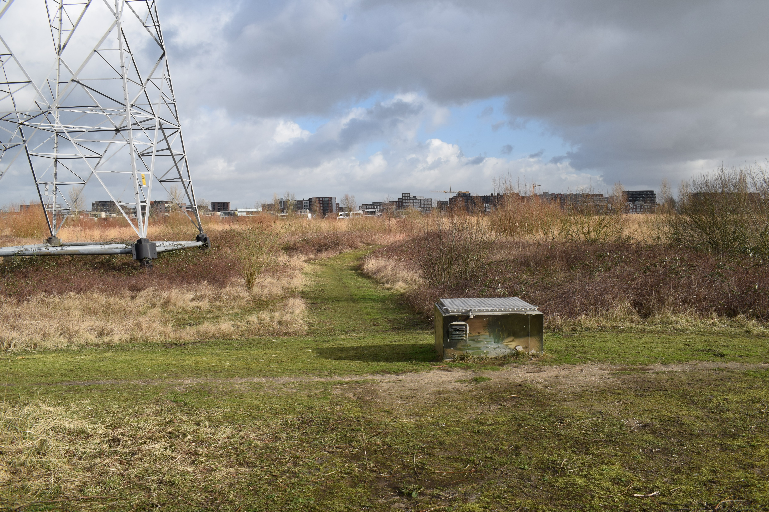
Inspectieputten:
rondom de
Grote Vijver
bevinden zich een
aantal
inspectieputten
die bereikbaar
moeten zijn.
Daarvoor zijn vaak
doorgaande paden
aangelegd.
Hoe verhoudt die
situatie zich met de
natuurdoelstelling
van dit gebied en
het wandelen,
recreëren en
honden uitlaten?

Slide 16
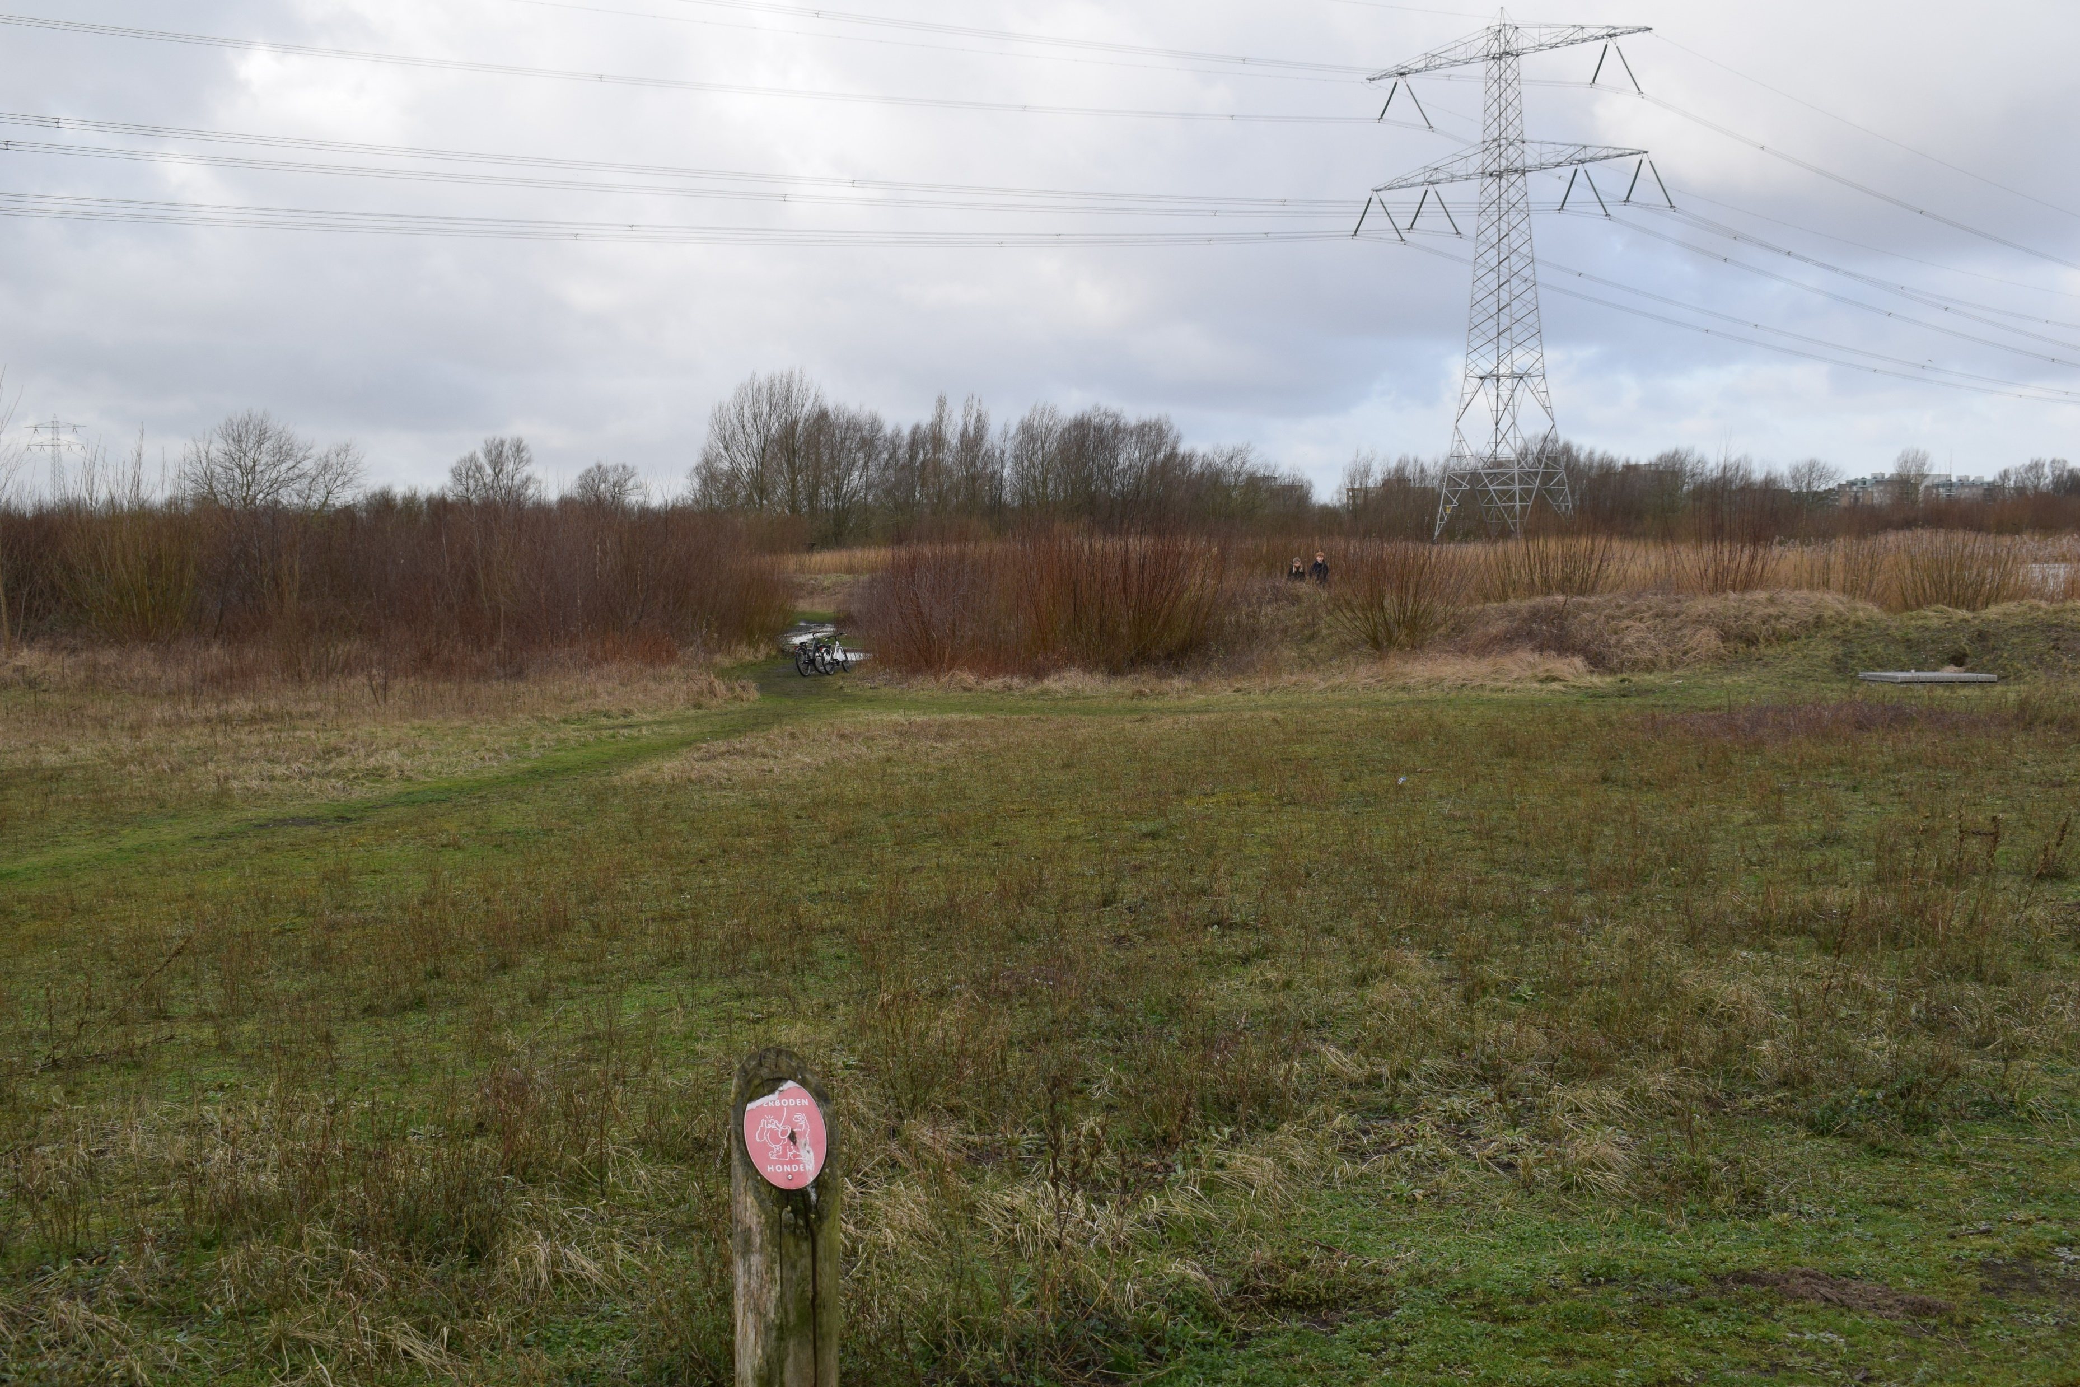
Inspectieputten:
rondom de
Grote Vijver
bevinden zich een
aantal
inspectieputten
die bereikbaar
moeten zijn.
Daarvoor zijn vaak
doorgaande paden
aangelegd.
Hoe verhoudt die
situatie zich met de
natuurdoelstelling
van dit gebied en
het wandelen,
recreëren en
honden uitlaten?

Slide 17
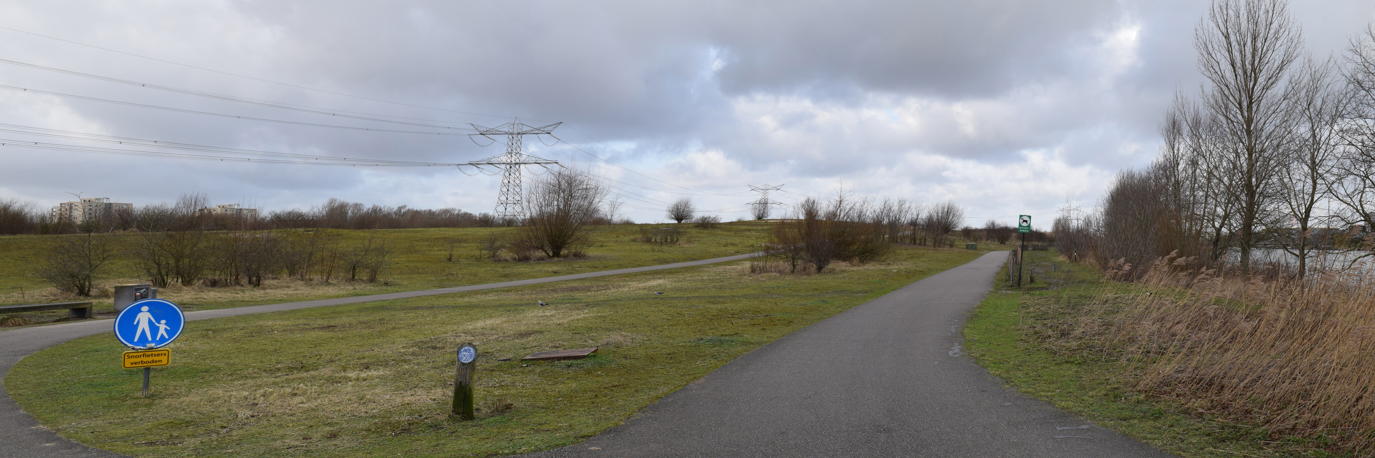
Inspectieputten: rondom de Grote Vijver bevinden zich een aantal inspectieputten die bereikbaar moeten zijn.
Daarvoor zijn vaak doorgaande paden aangelegd door begroeid gebied, maar er sluiten ook open ruimten op aan.
Hoe verhoudt die situatie zich met de natuurdoelstelling van dit gebied en het wandelen, recreëren en honden uitlaten?
Dat vraagt om verder overleg en een nadere uitwerking van de zuidpunt van ‘de Hoogvlakte’, waar eenieder zich in kan vinden.

Slide 18

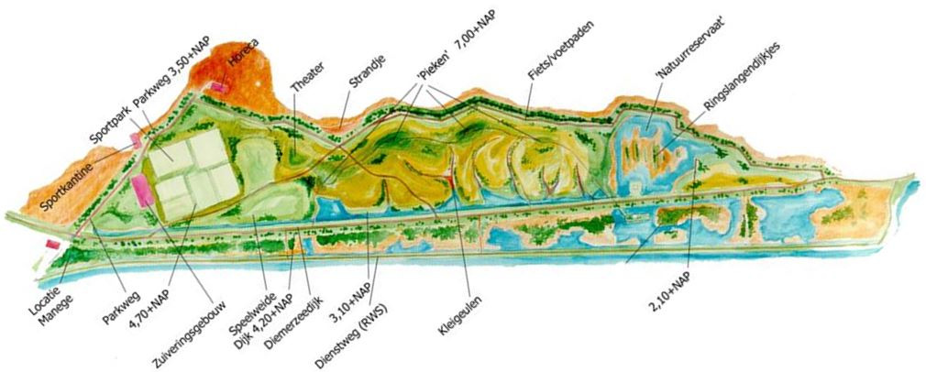
Diemerpark, aanvullende planmatige gegevens beschikbaar maken:
een overzicht op plattegrond van de inspectieputten
een goede hoogtelijnenkaart: indicatie peilhoogten in meters t.o.v. NAP
m.v. (straatpeil IJburg) + 1.50
ARK-zone - 0.20 / + 0.20
Diemerzeedijk + 4.00
Hoogvlakte + 7.00 / + 6.00
Dick Hilleniuspad / sportvelden + 3.00 / 3.50
Zuidpunt ‘Hoogvlakte’ + 2.10
Waterkeringpad + 2.10 >> verhoogd voetpad + 3.60 (variabel)
Waterpeil buitenwater, incl. ARK - 0.10 / + 0.10
Plankaart van het Diemerpark in het Uitvoeringsplan Diemerpark

Slide 19
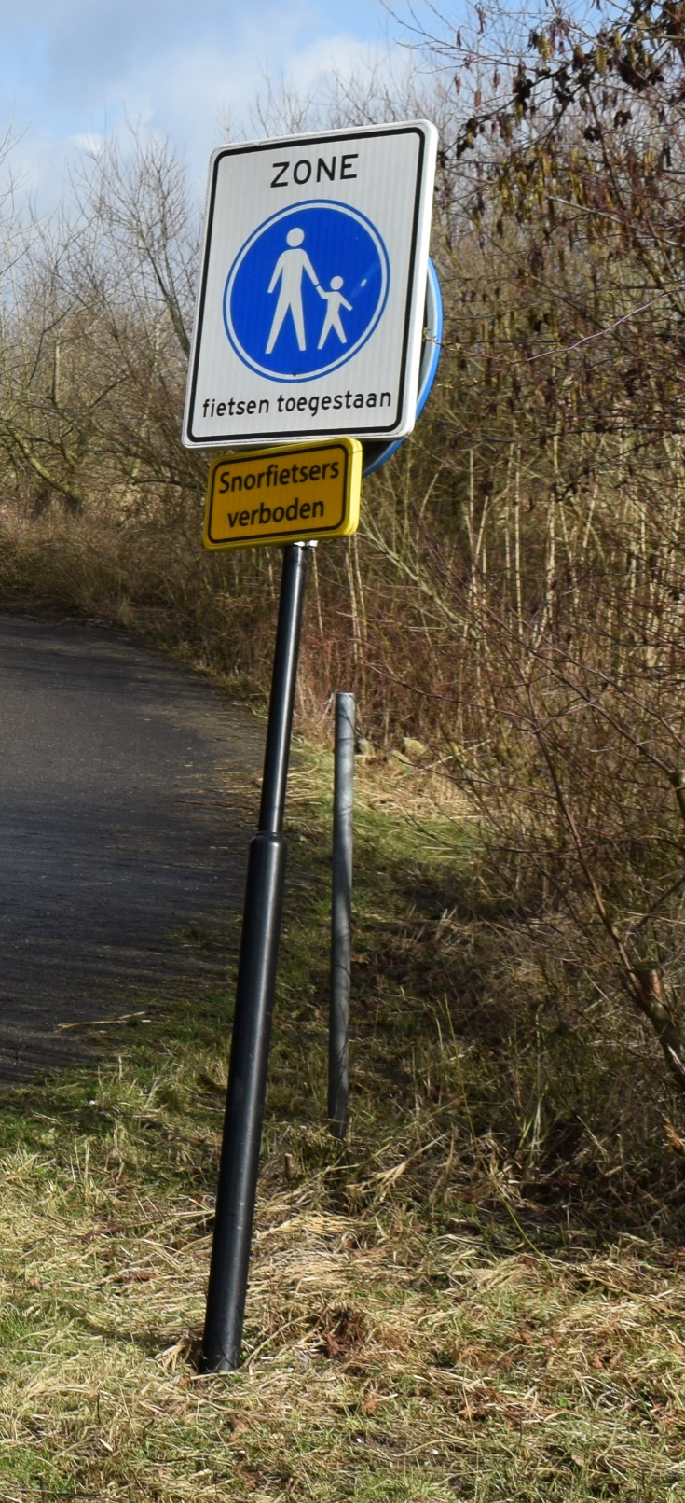
Aanvullende wensen / eisen t.a.v. de inrichting en het beheer van het Diemerpark:
Verbeteren wateropvang-vijvers onderaan de taluds van de Heuvel langs de Diemerzeedijk.
Oevers als natuurstroken beheren!
Paden zoveel mogelijk ‘landelijk’ onverhard of passend half-verhard houden.
Gebied rond de grote vijver (zuidpunt Heuvel) nader beschouwen als natuur- en wandelgebied.
Geen extra recreatief programma aan Heuvel toevoegen.
Toegangen via bruggen vanuit IJburg markanter, aantrekkelijker maken (markante kunstobjecten?).
Geen extra verlichting in het Diemerpark toevoegen.
Geen drones in het Diemerpark toestaan.
Geen mountainbikes in het Diemerpark.
Aandacht besteden aan informatieverstrekking in het park ook qua vormgeving en degelijkheid.
‘Besloten’ open ruimten behouden of creëren voor foerageren vogels en andere dieren (rust, dekkingsmogelijkheden, afscherming).
Maatregelen nemen tegen (zwerf-)katten in het park.
Geen schapen en andere grazers in het park (het natuurpark is bedoeld voor wilde dieren).
Geen aparte ruiterpaden in het park toepassen.
Geen gebiedsvreemde beplanting in het park toepassen, zoals (gecultiveerde) bloembollen.

Slide 20
5 boodschappen voor de ‘Hoogvlakte’ (resumé)
De hoogvlakte is een open – leeg gebied die een landschappelijke – natuurlijke sfeer oproept, waaraan het Diemerpark voor een groot deel z’n identiteit ontleent.
Dat moet in de plannen en het beheer nadrukkelijk veiliggesteld worden.
De (struweel-)vegetatie en het watersysteem van het zuid-talud van de Hoogvlakte (de zone met de ‘kleigeulen’ en de Grote vijver), vormt een onlosmakelijk geheel met de ARK-zone, wat betreft de natuurwaarden en de ruimtelijke beleving.
De Diemerzeedijk en de bermstroken zijn daarin opgenomen.
Van de broedvogels in het Diemerpark komt krap 60% in de ARK-zone voor en ruim 40% in de vegetatie van de Hoogvlakte.
De Hoogvlakte aan de noordzijde beter markeren door het aanvullend beplanten van de taludstrook aan de noordzijde en
het planmatig aangeven van markante zichten en panorama’s, waardoor het mogelijk is om vanuit het beheer rekening te
houden met deze uitzichten.
4. Enkele aanvullende voorzieningen toevoegen aan ‘Hoogvlakte’:
- Verhoogd uitkijkplatform (in omgeving van zuidpunt ‘Hoogvlakte’)
- Verbeterde entree tot Hoogvlakte vanaf brug Diemerparklaan
- Plek voor ‘natuurlijk spelen’ bij recreatiestrand
5. Voor het uitlaten van honden streven naar een “eenvoudig” en handhaafbaar plan,
- waarbij het mogelijk is om vanaf de toegangsbruggen van het park ‘ommetjes’ te kunnen maken,
een redelijk oppervlak van het park daarvoor beschikbaar komt,
- de natuur op een degelijke en robuuste manier wordt veilig gesteld (aanvullende voorzieningen voor nodig),
- waarbij het onaangelijnd uitlaten van honden zoveel mogelijk als
uitgangspunt wordt meegenomen (wel onder toezicht!): uitgangspunt Voorstel Annemarie Rosen.

